Slide 1
最適化: 最大化問題、最小化問題
変数: 記述子の組 {x_{i}}
目的関数: f(x_{i})
目的: f(x_{i}) を最大化、あるいは最小化する
最大化問題は、–f(x_{i}) を目的関数にとることにより、
最小化問題になる
今日は、基本的に最小化問題を想定する

Slide 2
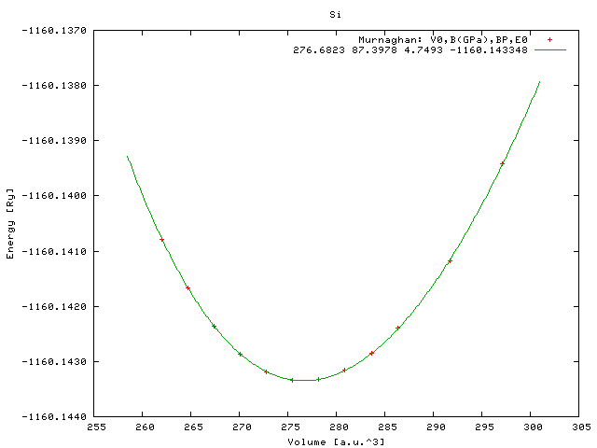
最小化問題: 安定構造 (構造緩和計算)
分子構造や結晶構造 (記述子) を与えて 全エネルギー (目的関数) を計算する: 量子計算
構造を変化させ、全エネルギーが最小になる構造が最安定構造である
結晶Siの単位格子体積を変えながら全エネルギーを第一原理量子計算で計算した例:
-1160.138
Exp.(RT)
a_{C} = 0.5431 nm
V_{R} = 270.5 a.u.³ (primitive cell)
-1160.139
-1160.140
Energy / Ry
Opt.
a_{C} = 0.5472 nm
V_{R} = 276.67 a.u.³
-1160.141
-1160.142
-1160.143
-1160.144
260
270
280
290
300
Volume / a.u.³

Slide 3
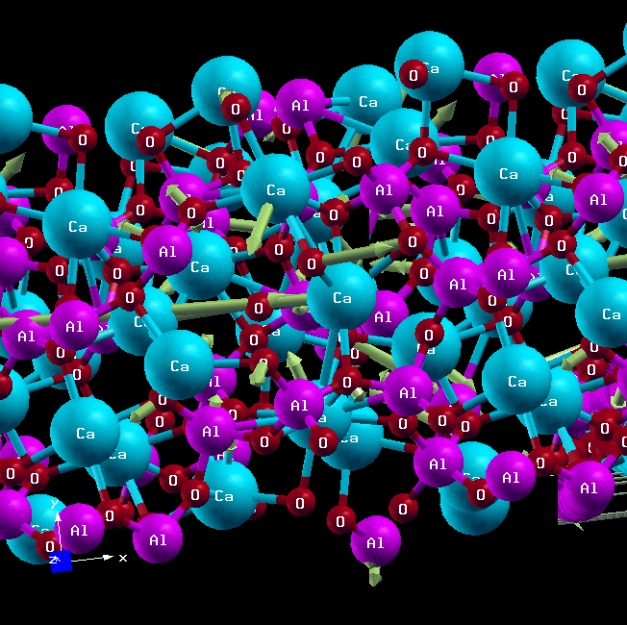
複雑な結晶の構造緩和： 12CaO･7Al₂O₃
格子定数だけでなく、原子の座標も変えながら全エネルギーを最小化する

Slide 4
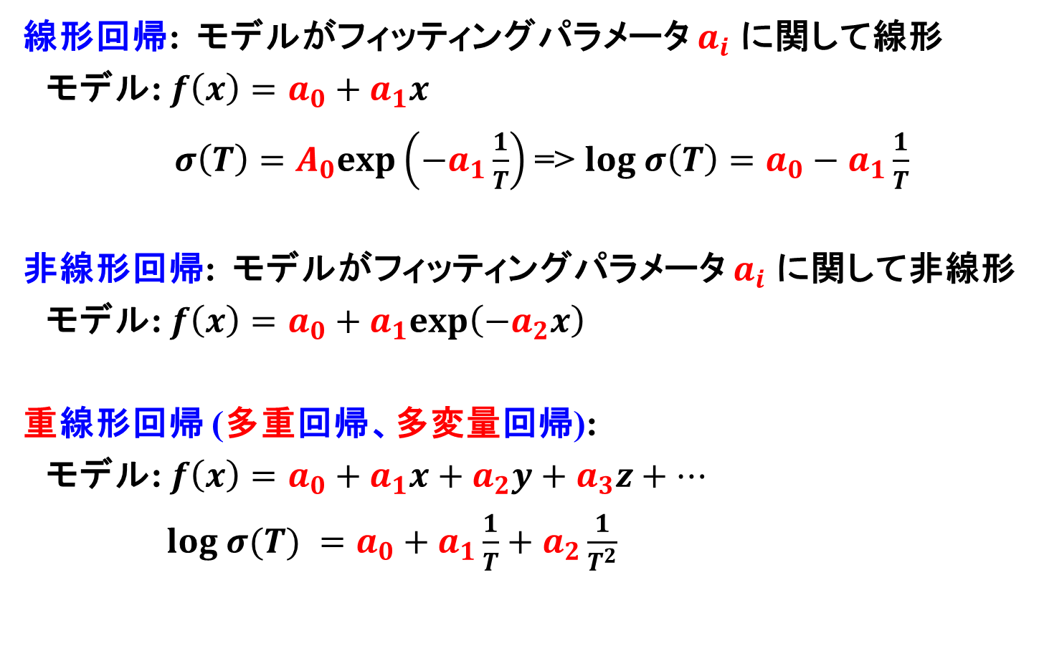
フィッティング: 回帰 (regression)
線形回帰: モデルがフィッティングパラメータ $a_{i}$ に関して線形
モデル: $f\left(x\right)=a_{0}+a_{1}x$
$σ\left(T\right)=A_{0}exp\left(−a_{1}\frac{1}{T}\right)$ => $log σ\left(T\right)=a_{0}−a_{1}\frac{1}{T}$
非線形回帰: モデルがフィッティングパラメータ $a_{i}$ に関して非線形
モデル: $f\left(x\right)=a_{0}+a_{1}exp\left(−a_{2}x\right)$
重線形回帰 (多重回帰、多変量回帰):
モデル: $f\left(x\right)=a_{0}+a_{1}x+a_{2}y+a_{3}z+⋯$
$log σ(T) =a_{0}+a_{1}\frac{1}{T}+a_{2}\frac{1}{T^{2}}$

Slide 5
非線形最小二乗法のプログラムを作る
(scipy.optimize.curve_fit())

Slide 6
線形最小二乗法と非線形最小二乗法
線形最小二乗法:
・ フィッティングパラメータが線形の場合のみに使える
例： f(x) = a0 + a1 * exp(-x) + a2 / x
・ パラメータの初期値は不要
・ 一回の行列計算で答えが出る
非線形最小二乗法:
・ 非線形のフィッティングパラメータがある場合は非線形最小二乗法になる
例： f(x) = a0 + a1 * exp(-a2 * x)
例： f(x) = a0 + a1 / (x + a2)
・ パラメータの初期値を推定して与える必要がある
・ Tayler展開で線形近似をして繰り返し計算をする
・ いつ収束するかわからない (プログラム中で収束判定を行う)
・ パラメータの初期値が悪いと、変な値に収束 (局所最小解) したり、
収束しなかったり、発散したりする
初期値の推定が重要

Slide 7
Program: nlsq_curvefit.py
from scipy.optimize import curve_fit
# パラメータの初期値
p0=[2.0, 2.0, 0.5] # それぞれ、f(x) = a * exp(-(x – x0)² / w²) の a, x0, w
# フィッティングする関数の定義
def func(x, a, x0, w):
return a * np.exp(-(x - x0)**2 / w**2)
# フィッティング
popt, pcov = curve_fit(func, x_data, y_data, p0 = p0) # p0変数に初期値を与えている
# フィッティング結果の表示
print(f"Fitted parameters: a={popt[0]}, x0={popt[1]}, w={popt[2]}")

Slide 8
Program: nlsq_curvefit.py
# 初期値 p0 を使って計算した y_ini
y_ini = func(x_cal, *p0)
# フィッティングした係数を使って計算した x と y のデータ
x_cal = np.linspace(-10, 10, 100)
y_cal = func(x_cal, *popt)
# グラフのプロット
plt.plot(x_data, y_data, ‘b-’, label=‘data’) # 入力データを、青線 “b-”でプロット
plt.plot(x_cal, y_ini, ‘g--’, label=‘initial fit’) # 初期値を、緑色鎖線 “g--” でプロット
plt.plot(x_cal, y_cal, ‘r-’, label=‘fit’) # 計算値を、赤線 “r-” でプロット
plt.xlabel('x')
plt.ylabel('y')
plt.legend()
plt.show()

Slide 9
初期値を変えられるように: nlsq_curvefit2.py
import sys
# パラメータの初期値
p0=[2.0, 2.0, 0.5]
argv = sys.argv
narg = len(argv)
if narg == 1:
print(f"\nUsage: {argv[0]} [a] [x0] [w]\n")
sys.exit(1)
if narg >= 2:
p0[0] = float(argv[1])
if narg >= 3:
p0[1] = float(argv[2])
if narg >= 4:
p0[2] = float(argv[3])
print()
print(f“Initial parameters: a={p0[0]}, x0={p0[1]}, w={p0[2]}”) #必ずパラメータのrepeatを出力する

Slide 10
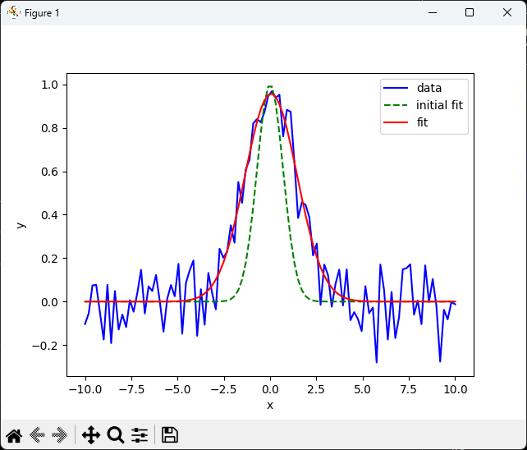
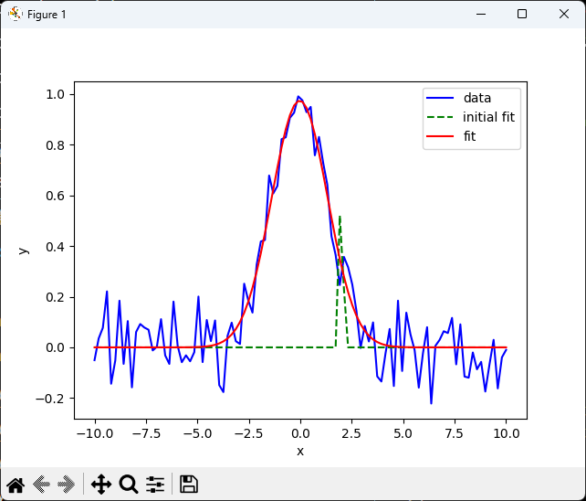
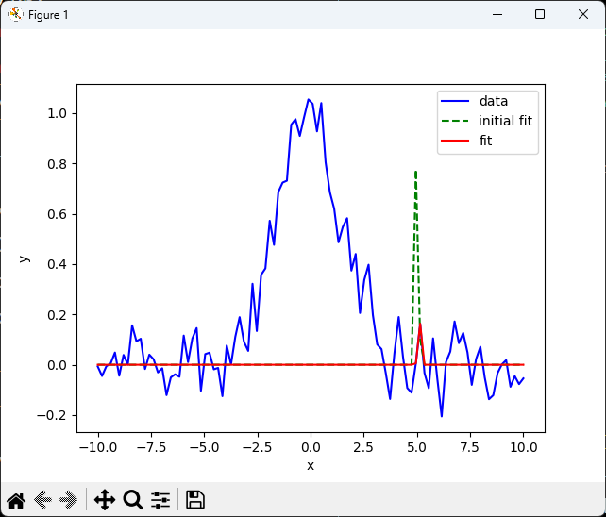
初期値の影響を調べる
Usage: python nlsq_curvefit2.py a x0 w
python nlsq_curvefit2.py 1.0 0.0 1.0
python nlsq_curvefit2.py 1.0 2.0 0.1
python nlsq_curvefit2.py 1.0 5.0 0.1

Slide 11
上級編： フィッティング過程を表示する
・ フィッティング過程の情報を得るには、callback 関数を使う必要がある
普通の関数: プログラムの実行順序に従って呼び出す
callback関数: プログラムから呼び出される
curve_fit()ではcallbackを使えないので、scipy.optimize.minimize()を使う
nlsq_curvefit2_animation.py
・ 最小化関数 (損失関数、目的関数) を自分で定義する必要がある
# 残差関数
def residuals(params, x, y):
return y - func(x, *params)
# 最小化する関数の定義
def minimize_func(params):
return np.sum(residuals(params, xdata, y_data)**2)

Slide 12
上級編： フィッティング過程を表示する
nlsq_curvefit2_animation.py
フィッティングの実行
result = minimize(minimize_func, #最小化関数 (損失関数、目的関数)
p0, #初期値 (解の推定値)
callback=callback, #callback
options={'disp': True})
# callback関数
iter = 0 # 繰り返し計算の回数 (カウンタ) をglobal変数で定義
def callback(params): # callbackには、フィッティング変数の現在値のリスト params が渡される
global iter # 関数内でglobal変数を変更するには、global宣言が必要
iter += 1 # カウンタを一つ増やす
print(f"Iteration #{iter}: params = {params}")
line_fit.set_data(xdata, func(xdata, *params)) # グラフのデータを更新
plt.pause(0.1) # グラフの描画を更新

Slide 13
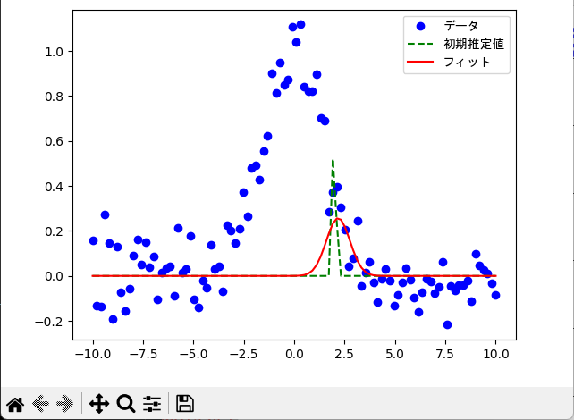
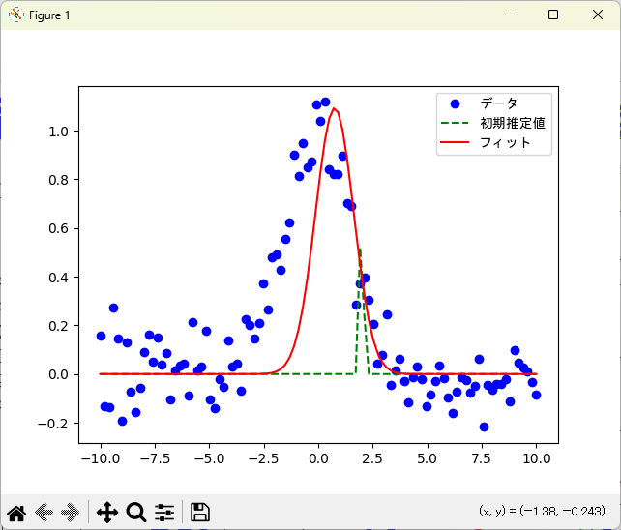
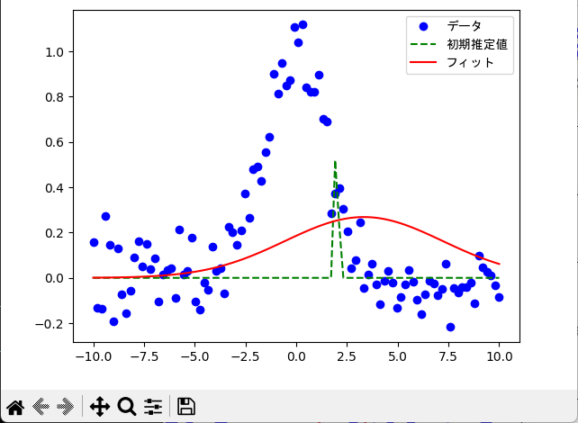
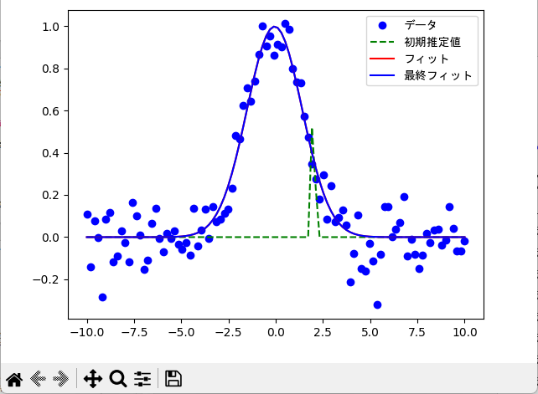
上級編： フィッティング過程を表示する
> python nlsq_curvefit2_animation.py 1 2 0.1
コンソール出力
Initial parameters: a=1.0, x0=2.0, w=0.1 初期値
Iteration #1: params = [0.99841246 2.01633665 0.07573477]
Iteration #2: params = [0.99521941 2.01224687 0.07371978]
Iteration #3: params = [0.98002372 2.00992215 0.07614509]
Iteration #4: params = [0.96144507 2.00604817 0.08234025]
Iteration #55: params = [1.22291982 0.15205843 1.80083726]
Iteration #56: params = [0.97508486 0.00253561 2.00751465]
Iteration #57: params = [ 1.02874737 -0.06627895 1.92979427]
Iteration #58: params = [ 1.01240754 -0.04619863 1.97777818]
Iteration #59: params = [ 1.0102898 -0.05016889 1.98738612]
Iteration #60: params = [ 1.01006573 -0.05234199 1.99017261]
Iteration #61: params = [ 1.01008513 -0.05242515 1.9901454 ]
Iteration #62: params = [ 1.01008735 -0.05242841 1.99013922]
Optimization terminated successfully. 収束に成功
Current function value: 1.044441 損失関数の値
Iterations: 62
Function evaluations: 344
Gradient evaluations: 86

Slide 14

最小二乗法から
機械学習 (線形回帰) へ
モデル: $f\left(x\right)=a_{1}x^{\left(1\right)}+a_{2}x^{\left(2\right)}+⋯+a_{p}x^{\left(p\right)}=\sum_{k=0}^{p}{a_{k}x^{\left(k\right)}}$
${x_{j}}^{\left(k\right)}$: j番目のデータのk番目の記述子
$$j=1, 2, ⋯,n$$
$$k=1, 2, ⋯,p$$
$y_{j}=f\left(x_{j}\right)=a_{1}{x_{j}}^{\left(1\right)}+a_{2}{x_{j}}^{\left(2\right)}+⋯+a_{p}{x_{j}}^{\left(p\right)}=\sum_{k=0}^{p}{a_{k}{x_{j}}^{\left(p\right)}}$

Slide 15
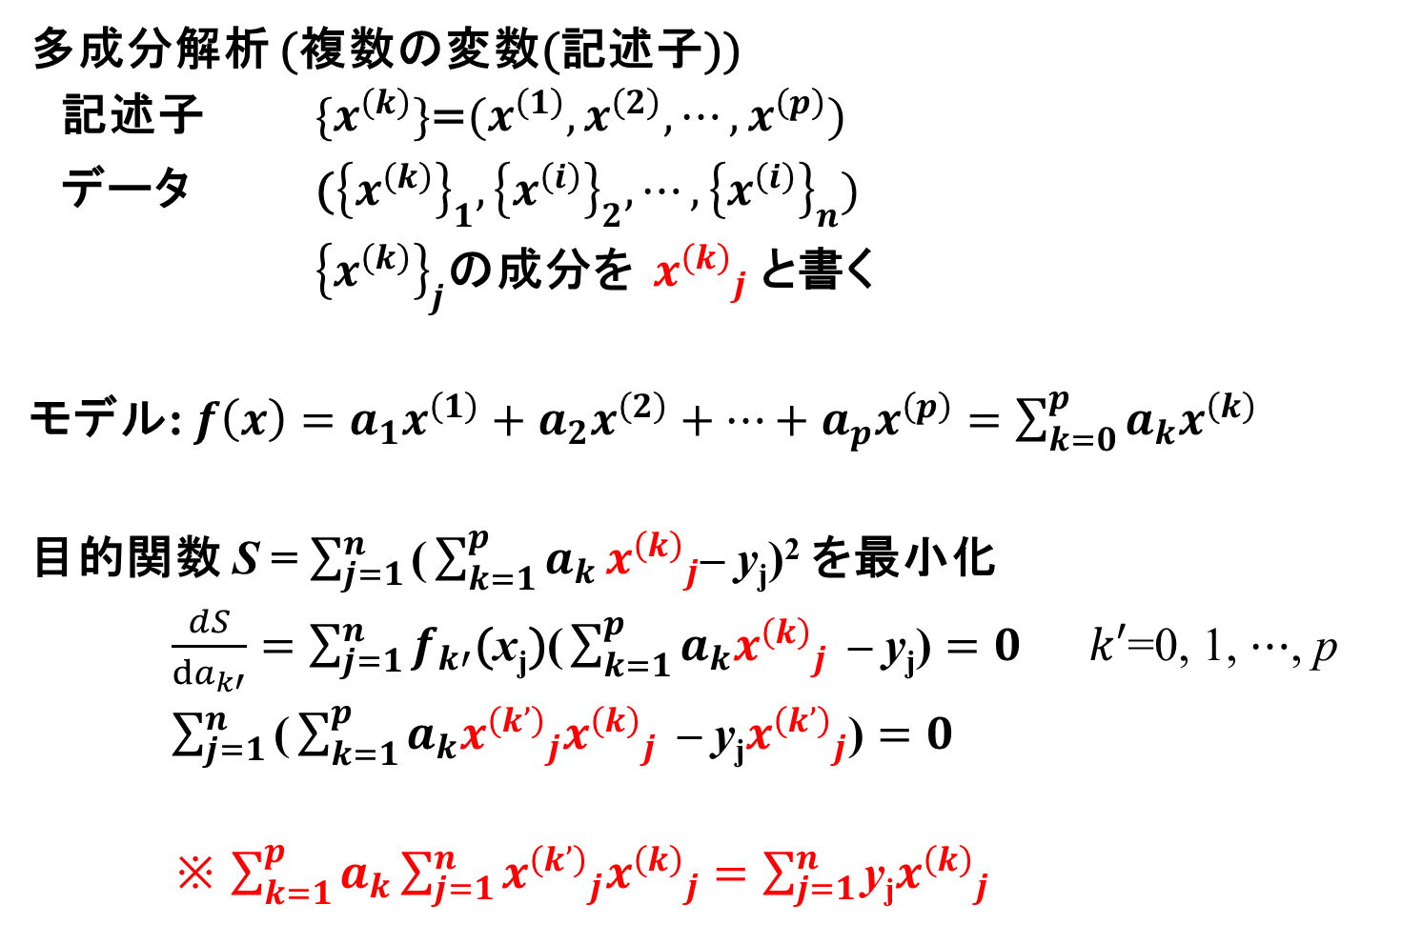
重回帰 (多変量解析): 複数変数の線形回帰
多成分解析 (複数の変数(記述子))
記述子 $\{x^{\left(k\right)}\}$=$(x^{\left(1\right)},x^{\left(2\right)},⋯,x^{\left(p\right)})$
データ (${\left\{x^{\left(k\right)}\right\}}_{1},{\left\{x^{\left(i\right)}\right\}}_{2},⋯,{\left\{x^{\left(i\right)}\right\}}_{n})$
${\left\{x^{\left(k\right)}\right\}}_{j}$の成分を ${x^{\left(k\right)}}_{j}$ と書く
モデル: $f\left(x\right)=a_{1}x^{\left(1\right)}+a_{2}x^{\left(2\right)}+⋯+a_{p}x^{\left(p\right)}=\sum_{k=0}^{p}{a_{k}x^{\left(k\right)}}$
目的関数 S = $\sum_{j=1}^{n}{\text{(}\sum_{k=1}^{p}{a_{k}}{x^{\left(k\right)}}_{j}\text{– }\text{y}\text{j}\text{)}\text{2}}$ を最小化
$\frac{dS}{da_{k′}}=\sum_{j=1}^{n}{f_{k′}\text{(}\text{x}\text{j}\text{)}\text{(}\sum_{k=1}^{p}{a_{k}{x^{\left(k\right)}}_{j}} \text{– }\text{y}\text{j}\text{)}=0}$ $k′$=0, 1, $⋯$, p
$\sum_{j=1}^{n}{\text{(}\sum_{k=1}^{p}{a_{k}{x^{\left(k’\right)}}_{j}{x^{\left(k\right)}}_{j}} \text{– }\text{y}\text{j}{x^{\left(k’\right)}}_{j}\text{)}=0}$
※ $\sum_{k=1}^{p}{a_{k}\sum_{j=1}^{n}{{x^{\left(k’\right)}}_{j}{x^{\left(k\right)}}_{j}}}=\sum_{j=1}^{n}{\text{y}\text{j}{x^{\left(k\right)}}_{j}}$

Slide 16
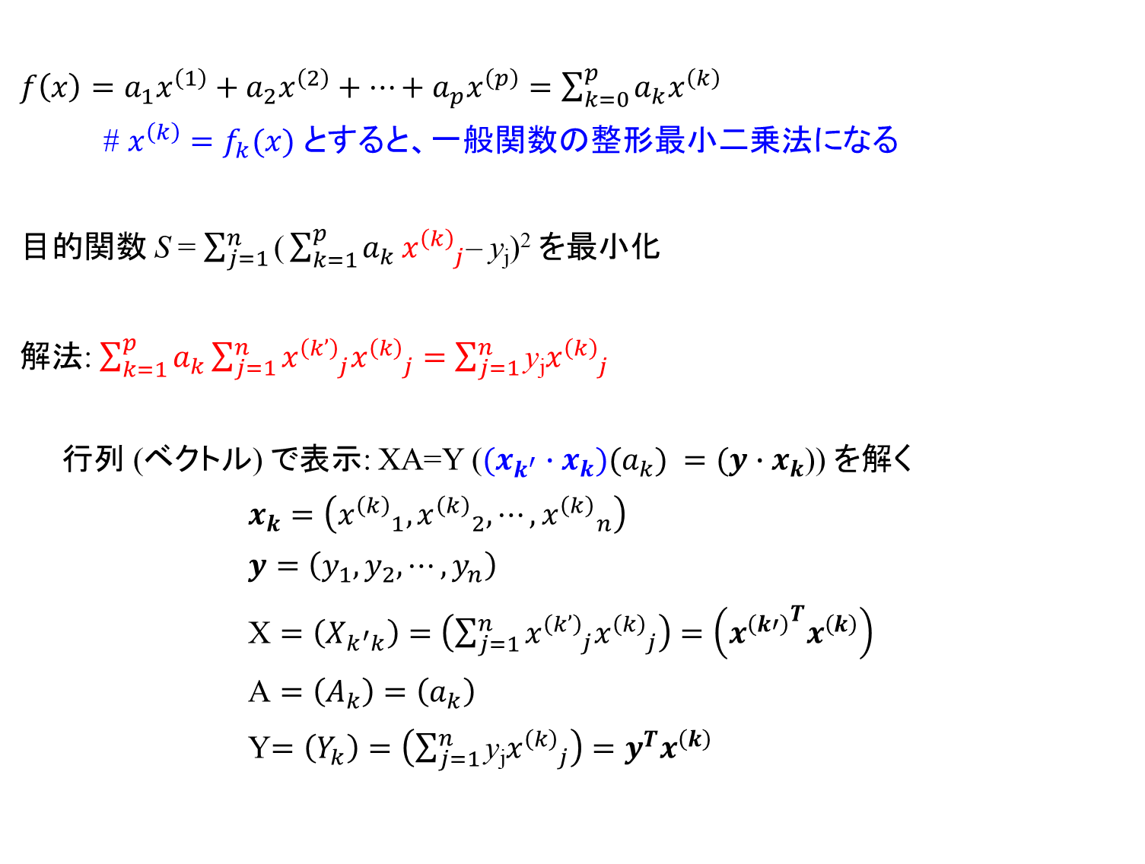
重回帰 (多変量解析): 複数変数の線形回帰
$f\left(x\right)=a_{1}x^{\left(1\right)}+a_{2}x^{\left(2\right)}+⋯+a_{p}x^{\left(p\right)}=\sum_{k=0}^{p}{a_{k}x^{\left(k\right)}}$
# $x^{\left(k\right)}=f_{k}(x)$ とすると、一般関数の整形最小二乗法になる
目的関数 S = $\sum_{j=1}^{n}{\text{(}\sum_{k=1}^{p}{a_{k}}{x^{\left(k\right)}}_{j}\text{– }\text{y}\text{j}\text{)}\text{2}}$ を最小化
解法: $\sum_{k=1}^{p}{a_{k}\sum_{j=1}^{n}{{x^{\left(k’\right)}}_{j}{x^{\left(k\right)}}_{j}}}=\sum_{j=1}^{n}{\text{y}\text{j}{x^{\left(k\right)}}_{j}}$
行列 (ベクトル) で表示: XA=Y ($(x_{k^{′}}∙x_{k})(a_{k}) =(y∙x_{k}$)) を解く
$x_{k}=\left({x^{\left(k\right)}}_{1},{x^{\left(k\right)}}_{2},⋯,{x^{\left(k\right)}}_{n}\right)$
$y=\left(y_{1},y_{2},⋯,y_{n}\right)$
$\text{X}=\left(X_{k^{′}k}\right)=\left(\sum_{j=1}^{n}{{x^{\left(k’\right)}}_{j}{x^{\left(k\right)}}_{j}}\right)=\left({x^{\left(k′\right)}}^{T}x^{\left(k\right)}\right)$
$\text{A}=\left(A_{k}\right)=\left(a_{k}\right)$
Y$=\left(Y_{k}\right)=\left(\sum_{j=1}^{n}{\text{y}\text{j}{x^{\left(k\right)}}_{j}}\right)=y^{T}x^{\left(k\right)}$

Slide 17
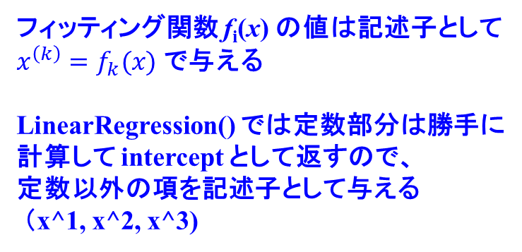
機械学習の入力データ: 重回帰 (線形)
一般的な最小二乗法の入力データ random-poly.xlsx
フィッティング関数 f_{i}(x) = {1, x, x², x³, ･･･} はプログラム中で計算する
機械学習の回帰の入力データ random-poly-ML.xlsx
フィッティング関数 f_{i}(x) の値は記述子として
$x^{\left(k\right)}=f_{k}(x)$ で与える
LinearRegression() では定数部分は勝手に
計算して intercept として返すので、
定数以外の項を記述子として与える
（x^1, x^2, x^3)

Slide 18
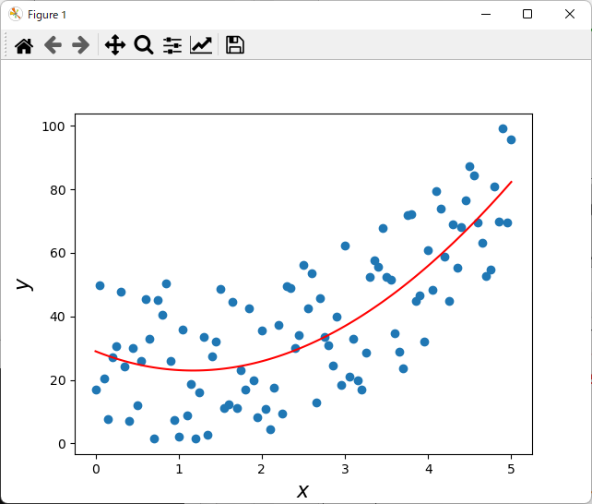
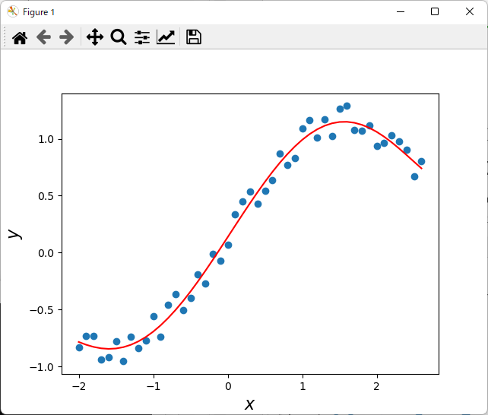
Program: lsq_polynomial_ML.py
Usage: python lsq_polynomial_ML.py input file
python lsq-polynomial-ML.py random_poly_ML.xlsx
3次多項式で回帰
python lsq-polynomial-ML.py random_sin_ML.xlsx
5次多項式で回帰
三角関数でも高次多項式で合わせられる
過適合 (over fitting)
過学習 (over learning)

Slide 19
質問: 過学習の判断方法
質問: 過学習の判断方法
A: 実験などの解析と、一般的な機械学習では状況が異なる
実験などの解析:
・ データ数は多くない
・ 複雑なモデル (高次多項式など) を使えばフィッティングは良くなるので、
フィッティング結果からover fittingかどうかを判断することはできない
・ 回帰モデルの妥当性は、物理・化学などの根拠を考慮して判断する
機械学習:
・ データ数は多い => over fittingの危険性が高い。
学習データ (training) と検証データ (test) に分離する
・ 学習データで回帰し、検証データを再現できるかどうかで性能を判断する (汎化性能)
・ データの再現性の指標としてスコアで判断する
・ over fittingしている場合、検証データのスコアが学習データのスコアより非常に大きくなる
・ 入力目的関数 (input) と、回帰モデルで計算した予測値 (predict) の相関図も使われる

Slide 20
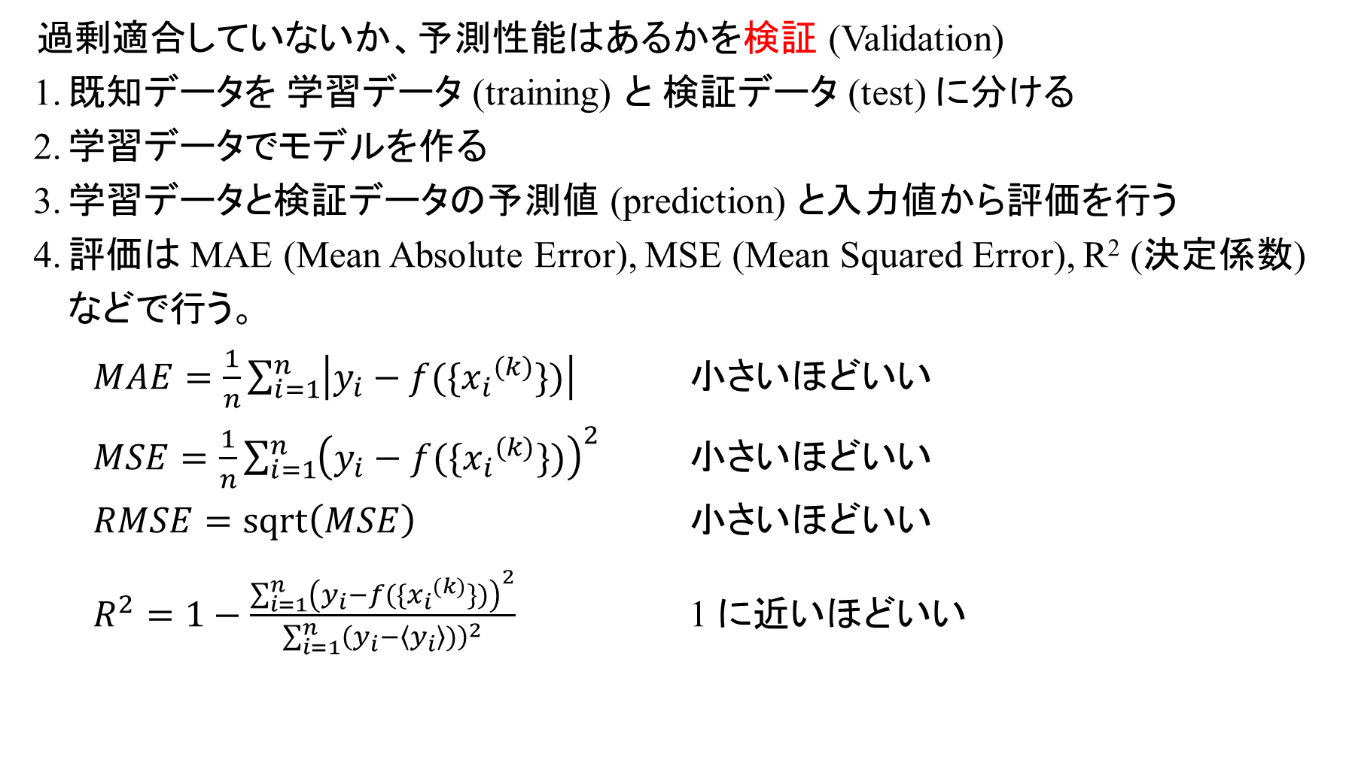
回帰と機械学習
過剰適合していないか、予測性能はあるかを検証 (Validation)
既知データを 学習データ (training) と 検証データ (test) に分ける
学習データでモデルを作る
学習データと検証データの予測値 (prediction) と入力値から評価を行う
評価は MAE (Mean Absolute Error), MSE (Mean Squared Error), R² (決定係数) などで行う。
$MAE=\frac{1}{n}\sum_{i=1}^{n}{\left|y_{i}−f(\{{x_{i}}^{(k)}\})\right|}$ 小さいほどいい
$MSE=\frac{1}{n}\sum_{i=1}^{n}{{\left(y_{i}−f(\{{x_{i}}^{(k)}\})\right)}^{2}}$ 小さいほどいい
$RMSE=sqrt\left(MSE\right)$ 小さいほどいい
$R^{2}=1−\frac{\sum_{i=1}^{n}{{\left(y_{i}−f(\{{x_{i}}^{(k)}\})\right)}^{2}}}{\sum_{i=1}^{n}{{\left(y_{i}−\left\langle y_{i}\right\rangle )\right)}^{2}}}$ 1 に近いほどいい

Slide 21
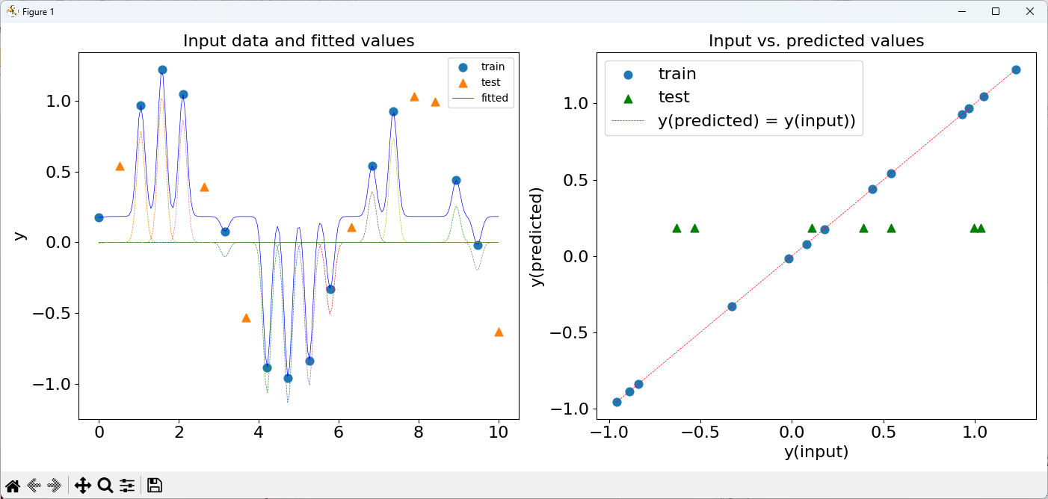
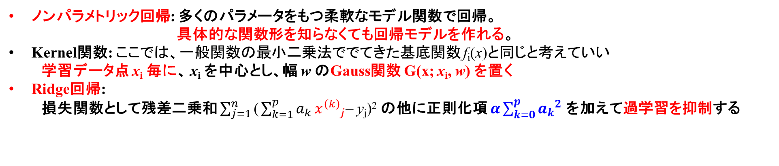
Kernel ridge回帰
ノンパラメトリック回帰: 多くのパラメータをもつ柔軟なモデル関数で回帰。
具体的な関数形を知らなくても回帰モデルを作れる。
Kernel関数: ここでは、一般関数の最小二乗法ででてきた基底関数 f_{i}(x)と同じと考えていい
学習データ点 x_{i} 毎に、 x_{i} を中心とし、幅 w のGauss関数 G(x; x_{i}, w) を置く
Ridge回帰:
損失関数として残差二乗和 $\sum_{j=1}^{n}{\text{(}\sum_{k=1}^{p}{a_{k}}{x^{\left(k\right)}}_{j}\text{– }\text{y}\text{j}\text{)}\text{2}}$ の他に正則化項 $α\sum_{k=0}^{p}{{a_{k}}^{2}}$ を加えて過学習を抑制する
学習データ
回帰曲線
検証データ
Gauss関数

Slide 22
過学習している例
> python gaussian_ridge.py 0.7 0.1 0.001 (Gauss基底関数の幅が0.1)
ratio_train = 0.7
w = 0.1
alpha = 0.001
Train MAE: 0.000622842, RMSE: 0.000732994, R2: 0.999999
Test MAE : 0.546841, RMSE: 0.624088, R2: -0.021084

Slide 23
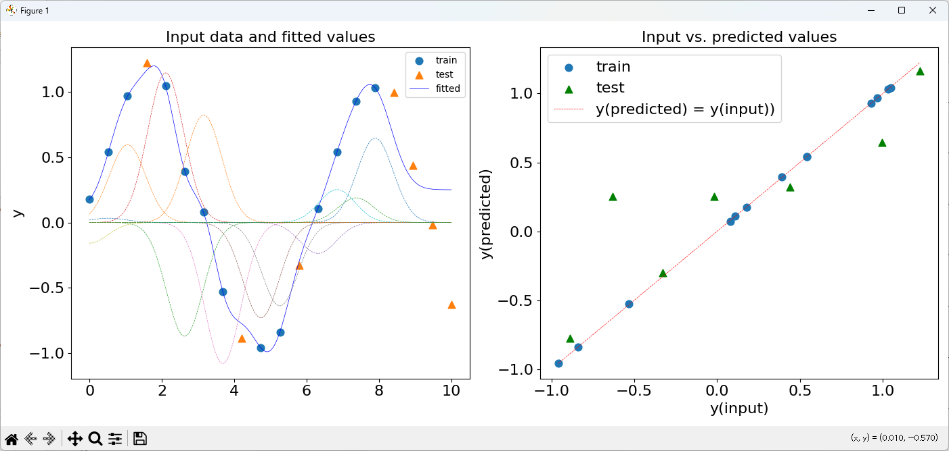
基底関数 (幅 w) の選択で過学習を抑える
> python gaussian_ridge.py 0.7 0.5 0.001 (Gauss基底関数の幅が0.5)
ratio_train = 0.7
w = 0.5
alpha = 0.001
Train MAE: 0.00203944, RMSE: 0.0031156, R2: 0.999978
Test MAE : 0.259566, RMSE: 0.378193, R2: 0.741828

Slide 24
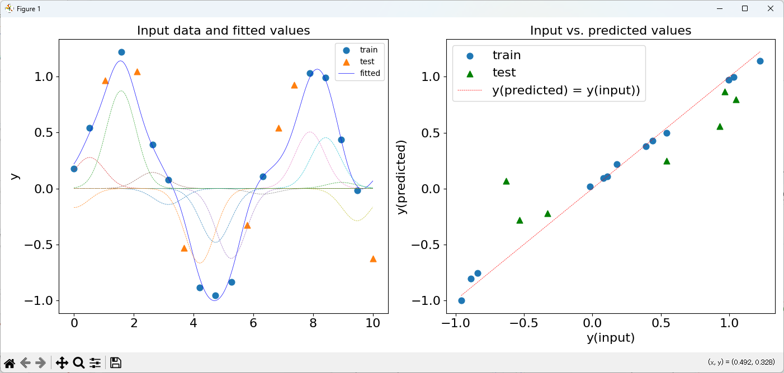
正則化で過学習を抑える (この例では効果が無い)
> python gaussian_ridge.py 0.7 0.5 0.1 (Ridge回帰の正則化係数が0.1)
ratio_train = 0.7
w = 0.5
alpha = 0.1
Train MAE: 0.039483, RMSE: 0.0475135, R2: 0.995301
Test MAE : 0.294835, RMSE: 0.349229, R2: 0.749321

Slide 25
機械学習回帰の手順
データを学習データと検証データにわける
記述子 (と目的関数) の正規化 (標準化) を行う
回帰モデル (アルゴリズム) の選択
学習データで回帰を実行し、回帰関数を作成
回帰関数の妥当性を検証:
回帰関数をつかって学習データの予測値を計算し、スコアを計算
汎化性能を検証:
・ 回帰関数をつかって検証データの予測値を計算し、スコアを計算
学習データと検証データのスコアは同程度であるか？
・ 目的関数の入力値と予測値を比較する

Slide 26
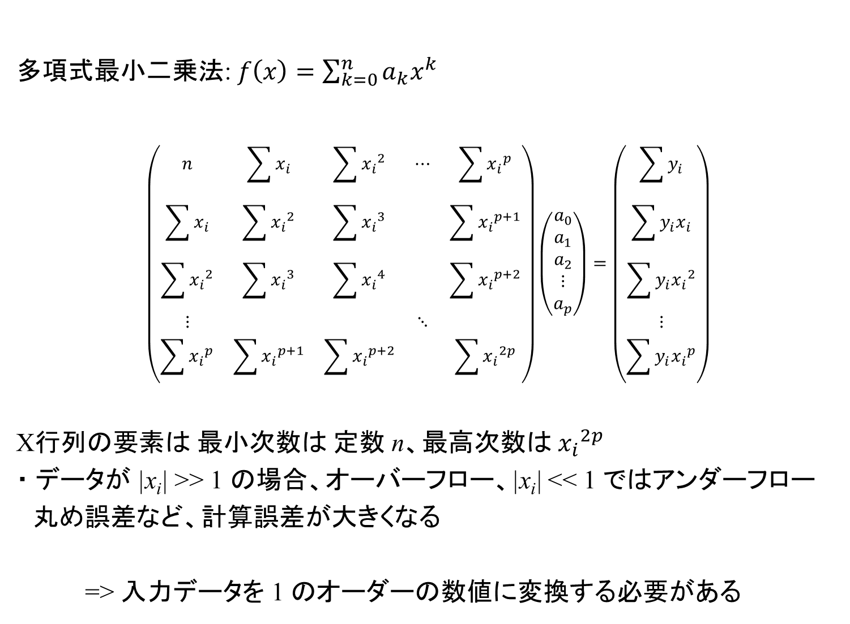
正規化の必要性
多項式最小二乗法: $f\left(x\right)=\sum_{k=0}^{n}{a_{k}x^{k}}$
$$\left(\begin{matrix}n & \sum{x_{i}} & \sum{{x_{i}}^{2}} & ⋯ & \sum{{x_{i}}^{p}} \\ \sum{x_{i}} & \sum{{x_{i}}^{2}} & \sum{{x_{i}}^{3}} & & \sum{{x_{i}}^{p+1}} \\ \sum{{x_{i}}^{2}} & \sum{{x_{i}}^{3}} & \sum{{x_{i}}^{4}} & & \sum{{x_{i}}^{p+2}} \\ ⋮ & & & ⋱ & \\ \sum{{x_{i}}^{p}} & \sum{{x_{i}}^{p+1}} & \sum{{x_{i}}^{p+2}} & & \sum{{x_{i}}^{2p}}\end{matrix}\right)\left(\begin{matrix}a_{0} \\ a_{1} \\ a_{2} \\ ⋮ \\ a_{p}\end{matrix}\right)=\left(\begin{matrix}\sum{y_{i}} \\ \sum{y_{i}x_{i}} \\ \sum{y_{i}{x_{i}}^{2}} \\ ⋮ \\ \sum{y_{i}{x_{i}}^{p}}\end{matrix}\right)$$
X行列の要素は 最小次数は 定数 n、最高次数は ${x_{i}}^{2p}$
・ データが |x_{i}| >> 1 の場合、オーバーフロー、|x_{i}| << 1 ではアンダーフロー
丸め誤差など、計算誤差が大きくなる
=> 入力データを 1 のオーダーの数値に変換する必要がある

Slide 27
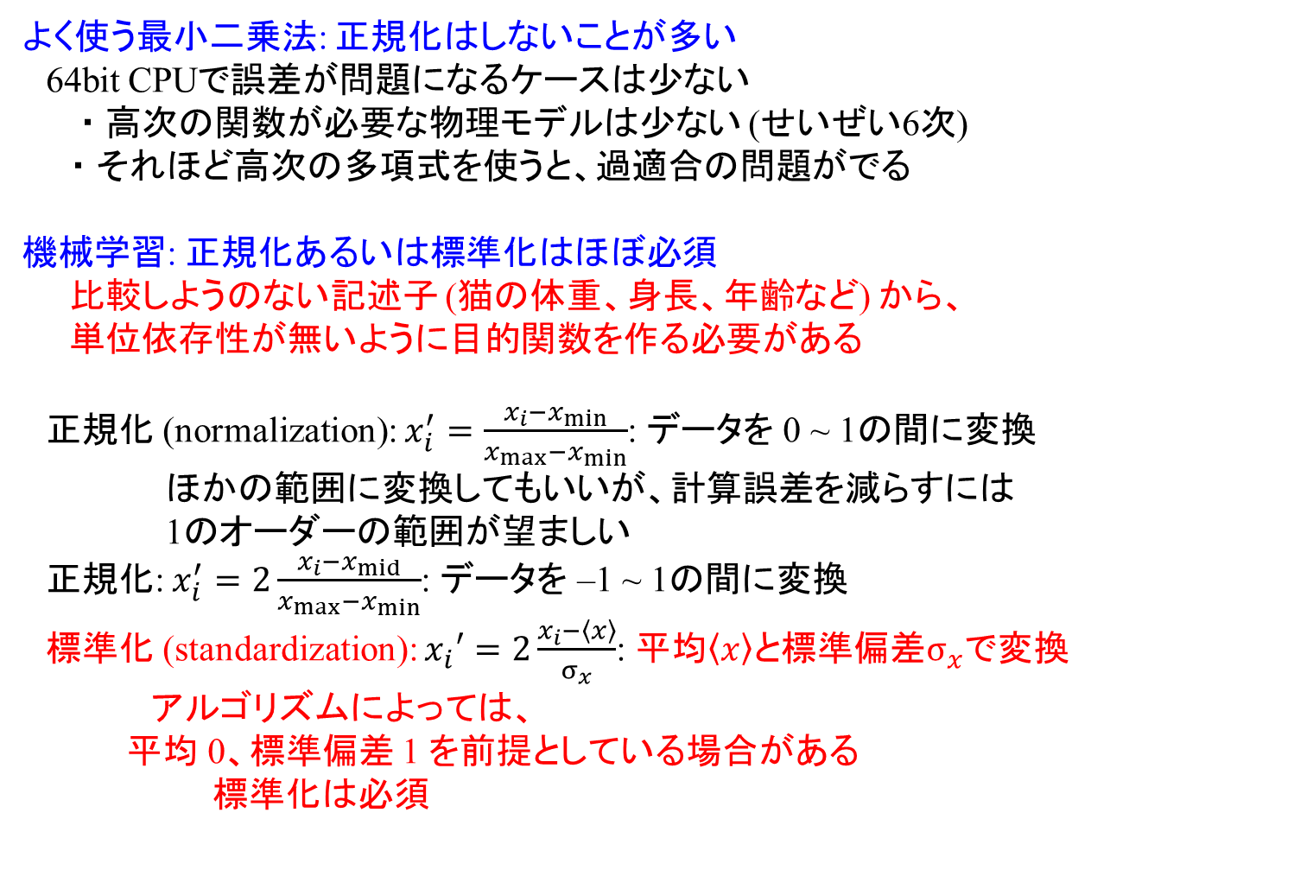
正規化の種類
よく使う最小二乗法: 正規化はしないことが多い
64bit CPUで誤差が問題になるケースは少ない
・ 高次の関数が必要な物理モデルは少ない (せいぜい6次)
・ それほど高次の多項式を使うと、過適合の問題がでる
機械学習: 正規化あるいは標準化はほぼ必須
比較しようのない記述子 (猫の体重、身長、年齢など) から、
単位依存性が無いように目的関数を作る必要がある
正規化 (normalization): $x_{i}^{′}=\frac{x_{i}−x_{min}}{x_{max}−x_{min}}$: データを 0 ~ 1の間に変換
ほかの範囲に変換してもいいが、計算誤差を減らすには
1のオーダーの範囲が望ましい
正規化: $x_{i}^{′}=2\frac{x_{i}−x_{mid}}{x_{max}−x_{min}}$: データを –1 ~ 1の間に変換
標準化 (standardization): $x_{i}′=2\frac{x_{i}−\left\langle x\right\rangle }{σ_{x}}$: 平均$\left\langle x\right\rangle$と標準偏差$σ_{x}$で変換
アルゴリズムによっては、
平均 0、標準偏差 1 を前提としている場合がある
標準化は必須

Slide 28
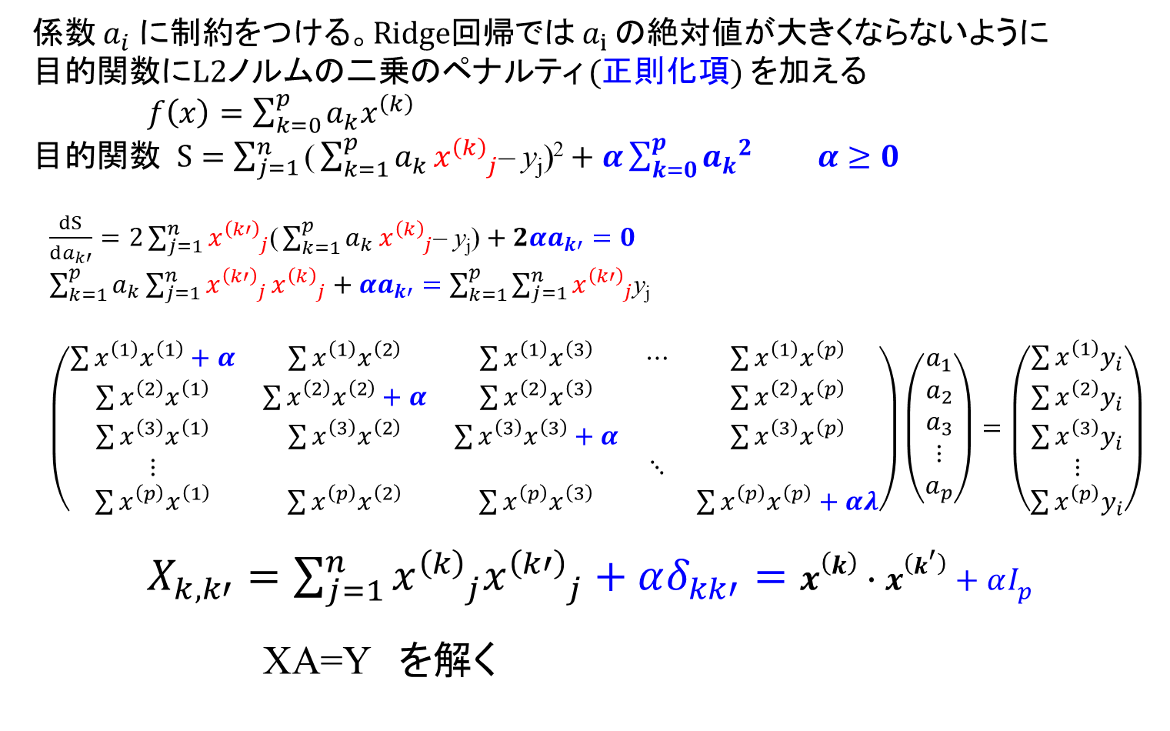
Ridge回帰
係数 $a_{i}$ に制約をつける。Ridge回帰では $a_{i}$ の絶対値が大きくならないように
目的関数にL2ノルムの二乗のペナルティ (正則化項) を加える
$f\left(x\right)=\sum_{k=0}^{p}{a_{k}x^{\left(k\right)}}$
目的関数 $S=\sum_{j=1}^{n}{\text{(}\sum_{k=1}^{p}{a_{k}}{x^{\left(k\right)}}_{j}\text{– }\text{y}\text{j}\text{)}\text{2}}+α\sum_{k=0}^{p}{{a_{k}}^{2}}$ $α≥0$
$\frac{dS}{da_{k′}}=2\sum_{j=1}^{n}{{x^{\left(k′\right)}}_{j}\text{(}\sum_{k=1}^{p}{a_{k}}{x^{\left(k\right)}}_{j}\text{– }\text{y}\text{j}\text{)}}+2αa_{k′}=0$
$\sum_{k=1}^{p}{a_{k}\sum_{j=1}^{n}{{x^{\left(k′\right)}}_{j}}{x^{\left(k\right)}}_{j}}+αa_{k′}=\sum_{k=1}^{p}{\sum_{j=1}^{n}{{x^{\left(k′\right)}}_{j}\text{y}\text{j}}}$
$\left(\begin{matrix}\sum{x^{\left(1\right)}x^{\left(1\right)}}+α & \sum{x^{\left(1\right)}x^{\left(2\right)}} & \sum{x^{\left(1\right)}x^{\left(3\right)}} & ⋯ & \sum{x^{\left(1\right)}x^{\left(p\right)}} \\ \sum{x^{\left(2\right)}x^{\left(1\right)}} & \sum{x^{\left(2\right)}x^{\left(2\right)}+α} & \sum{x^{\left(2\right)}x^{\left(3\right)}} & & \sum{x^{\left(2\right)}x^{\left(p\right)}} \\ \sum{x^{\left(3\right)}x^{\left(1\right)}} & \sum{x^{\left(3\right)}x^{\left(2\right)}} & \sum{x^{\left(3\right)}x^{\left(3\right)}}+α & & \sum{x^{\left(3\right)}x^{\left(p\right)}} \\ ⋮ & & & ⋱ & \\ \sum{x^{\left(p\right)}x^{\left(1\right)}} & \sum{x^{\left(p\right)}x^{\left(2\right)}} & \sum{x^{\left(p\right)}x^{\left(3\right)}} & & \sum{x^{\left(p\right)}x^{\left(p\right)}+αλ}\end{matrix}\right)\left(\begin{matrix}a_{1} \\ a_{2} \\ a_{3} \\ ⋮ \\ a_{p}\end{matrix}\right)=\left(\begin{matrix}\sum{x^{\left(1\right)}y_{i}} \\ \sum{x^{\left(2\right)}y_{i}} \\ \sum{x^{\left(3\right)}y_{i}} \\ ⋮ \\ \sum{x^{\left(p\right)}y_{i}}\end{matrix}\right)$
$X_{k,k′}=\sum_{j=1}^{n}{{x^{\left(k\right)}}_{j}{x^{\left(k′\right)}}_{j}}+αδ_{kk′}=x^{\left(k\right)}∙x^{\left(k^{′}\right)}+αI_{p}$
XA=Y を解く

Slide 29
scikit-learn: 回帰の手順
lsq-polynomial-ML.py：
#Import
from sklearn.preprocessing import StandardScaler
from sklearn.linear_model import LinearRegression # 方法 (アルゴリズム) をimport
from sklearn.metrics import mean_absolute_error, mean_squared_error, r2_score # 評価関数をimport
#データ読み込み
df = pd.read_excel(infile, engine = 'openpyxl‘)
x = df[labels[2:]]
y = df[labels[1]]
#記述子の標準化
scaler = StandardScaler()
scaler.fit(x)
x_scaled = scaler.transform(x)
#フィッティング
model = LinearRegression() # 方法 (アルゴリズム) を選択
model.fit(x_scaled, y)
#フィッティング結果から計算
y_cal = model.predict(x_scaled)
#評価
mae = mean_absolute_error(y, y_cal)
mse = mean_squared_error(y, y_cal)
rmse = sqrt(mse)
#パラメータ
print(f“ intercept: {model.intercept_}”) # 定数項。決定木、NNなどには無い
for iv in range(len(x_labels)):
print(f“ {x_labels[iv]:>10}: {model.coef_[iv]:12.4g}”) # 多項式回帰などの場合、記述子の係数。
# 決定木、NNなどには無い

Slide 30
scikit-learn: 回帰アルゴリズム
線形回帰系:
多重線形回帰
from sklearn.linear_model import LinearRegression
model = LinearRegression()
Ridge回帰
from sklearn.linear_model import Ridge
model = Ridge(alpha = 0.05)
LASSO回帰
from sklearn.linear_model import Lasso
model = Lasso(alpha = 0.05)
Elastic Net回帰
from sklearn.linear_model import ElasticNet
model = ElasticNet(alpha = 0.05)
カーネル回帰系:
Kernal Ridge回帰
from sklearn.kernel_ridge import KernelRidge
model = KernelRidge(alpha = 1.0, kernel = 'rbf’)
ニューラルネットワーク系:
多層パーセプトロン (多層ニューラルネットワーク)
from sklearn.neural_network import MLPClassifier
model = MLPClassifier(max_iter = 1000, hidden_layer_sizes = (10,), activation = 'logistic', solver = 'sgd’,
learning_rate_init = 0.01)

Slide 31
非線形最適化

Slide 32
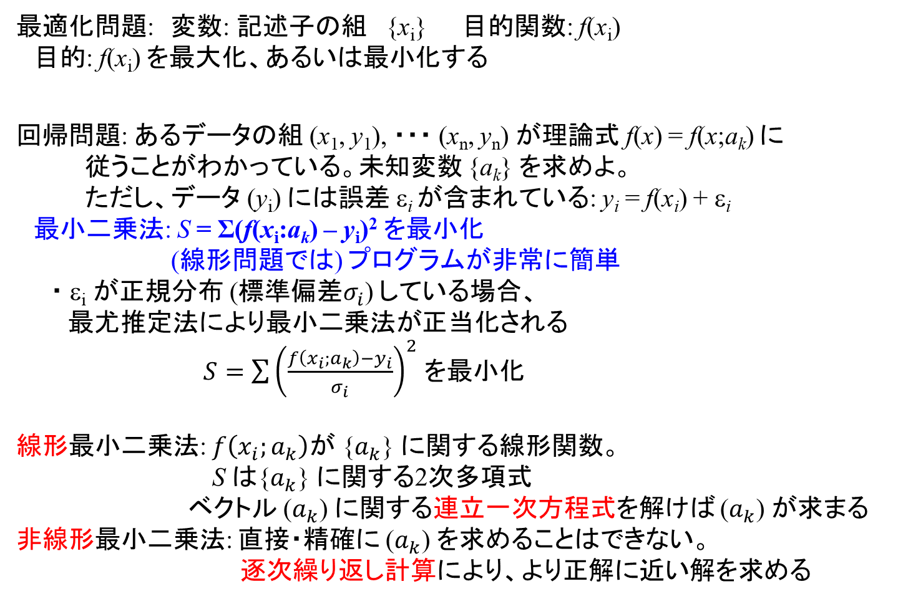
最小化問題と最小二乗法
最適化問題: 変数: 記述子の組 {x_{i}} 目的関数: f(x_{i})
目的: f(x_{i}) を最大化、あるいは最小化する
回帰問題: あるデータの組 (x₁, y₁), ・・・ (x_{n}, y_{n}) が理論式 f(x) = f(x;a_{k}) に
従うことがわかっている。未知変数 {a_{k}} を求めよ。
ただし、データ (y_{i}) には誤差 ε_{i} が含まれている: y_{i} = f(x_{i}) + ε_{i}
最小二乗法: S = Σ(f(x_{i}:a_{k}) – y_{i})² を最小化
(線形問題では) プログラムが非常に簡単
・ ε_{i} が正規分布 (標準偏差$σ_{i}$) している場合、
最尤推定法により最小二乗法が正当化される
$S=\sum{{\left(\frac{f\left(x_{i};a_{k}\right)−y_{i}}{σ_{i}}\right)}^{2}}$ を最小化
線形最小二乗法: $f\left(x_{i};a_{k}\right)$が {$a_{k}$} に関する線形関数。
S は{$a_{k}$} に関する2次多項式
ベクトル ($a_{k}$) に関する連立一次方程式を解けば ($a_{k}$) が求まる
非線形最小二乗法: 直接・精確に ($a_{k}$) を求めることはできない。
逐次繰り返し計算により、より正解に近い解を求める

Slide 33
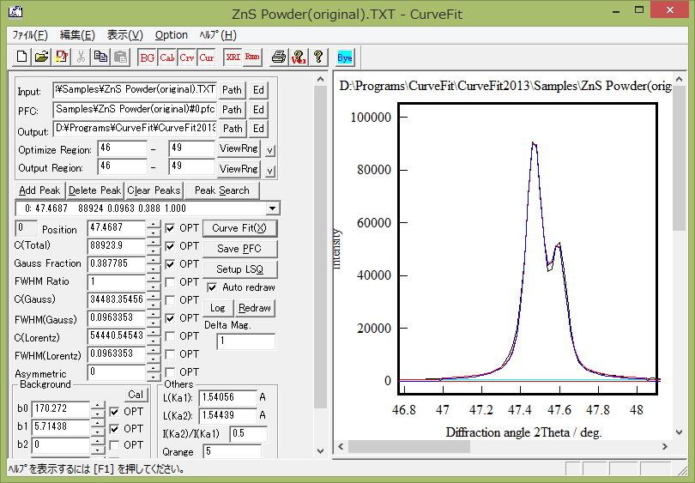
多変数最適化問題例: 粉末XRDのピーク分離
Kα₁とKα₂ 線が 強度 2:1 で出現することを考慮

Slide 34
非線形最適化の分類
目的関数F(x) の最小値 (最大値) を求めるために
勾配法: １次微分 (勾配) を使って減少方向 (最小化方向) を探す
Newton-Raphson法:
1次微分ベクトルおよび2次微分行列を使って効果的に最小値を探す
準Newton法：
2次微分行列を1次微分ベクトルから近似。
直線探索法を使って大局的収束性を上げる。
再急降下 (Steepest Descent) 法:
1次微分ベクトルと直線探索法で最小値を探す
共役勾配 (Conjugate Gradient) 法:
探索方向を1次微分ベクトルの共役方向から探す。
Marquart法
f_{j}(x_{i})への最小二乗法において、2次微分行列をf_{j}(x_{i})の1次微分ベクトルから構成する
直接探索法:
単体 (Simplex) 法
決められた試行錯誤により変数空間を縮小していく。
微分が必要ないのでプログラムが簡単になる

Slide 35
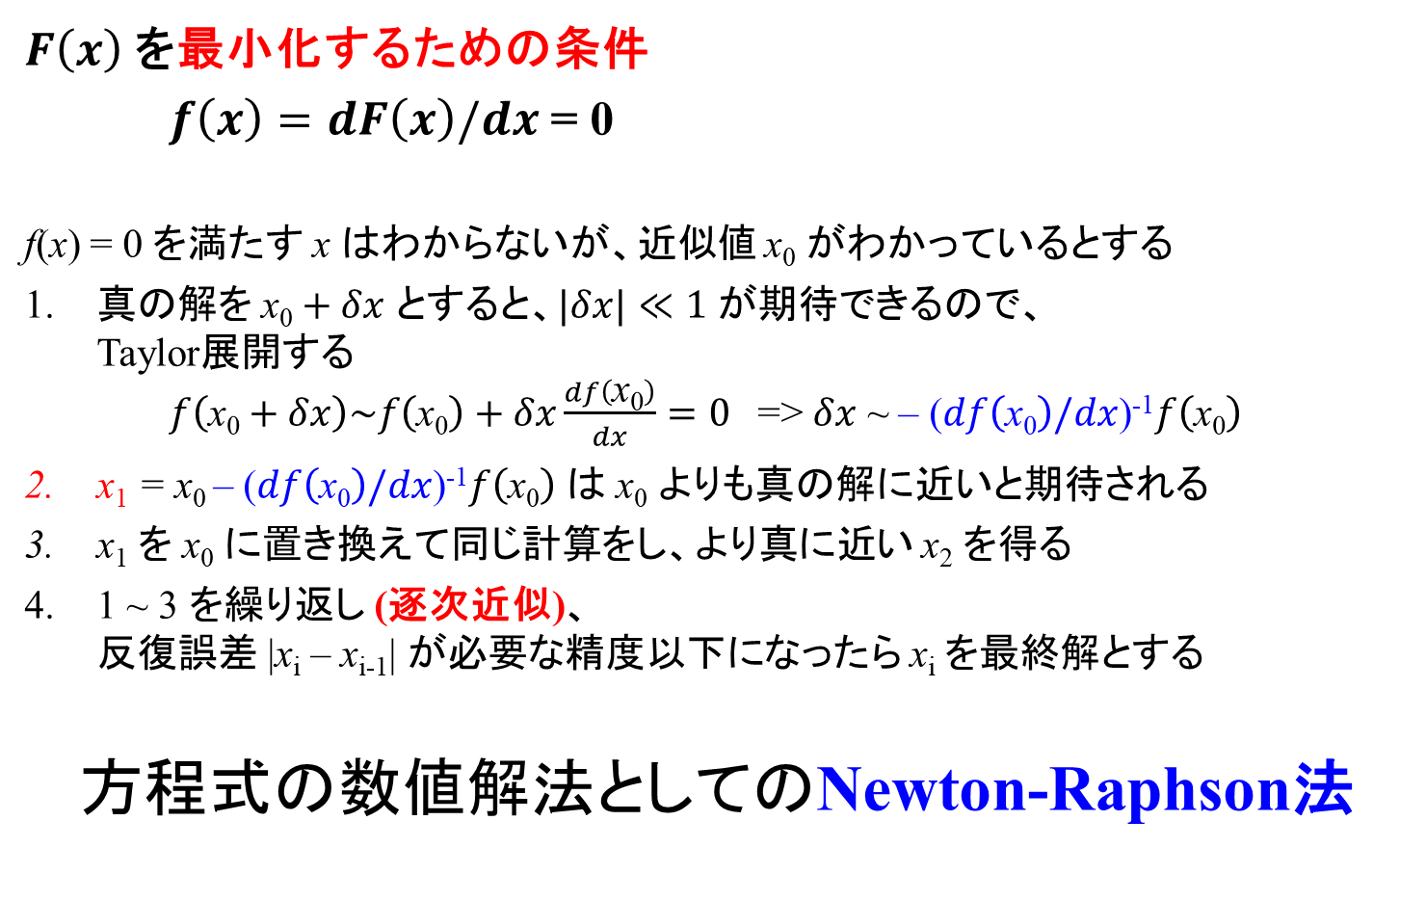
単変数Newton-Raphson法: 方程式の解
$F\left(x\right)$ を最小化するための条件
$f\left(x\right)=dF\left(x\right)/dx$ = 0
f(x) = 0 を満たす x はわからないが、近似値 x₀ がわかっているとする
真の解を $\text{x}\text{0}+δx$ とすると、$|δx|≪1$ が期待できるので、
Taylor展開する
$f\left(\text{x}\text{0}+δx\right)\sim f\left(\text{x}\text{0}\right)+δx\frac{df\left(\text{x}\text{0}\right)}{dx}=0$ => $δx$ ~ – ($df\left(\text{x}\text{0}\right)/dx$)⁻¹$f\left(\text{x}\text{0}\right)$
x₁ = x₀ – ($df\left(\text{x}\text{0}\right)/dx$)⁻¹$f\left(\text{x}\text{0}\right)$ は $\text{x}\text{0}$ よりも真の解に近いと期待される
x₁ を x₀ に置き換えて同じ計算をし、より真に近い x₂ を得る
1 ~ 3 を繰り返し (逐次近似)、
反復誤差 |x_{i} – x_{i-1}| が必要な精度以下になったら x_{i} を最終解とする
方程式の数値解法としてのNewton-Raphson法

Slide 36
関数の解: Newton-Raphson法 (Newton法)
f(x) = 0の解を求める
y = f(x)
f(x₀+dx) = f(x₀) + dx f’(x₀) ~ 0
=> x₁ = x₀ + dx = x₀ – f(x₀) / f’(x₀)
f’(x₀)
計算では f’(x₀) を差分計算で置き換えられる
f(x₀)
割線法 (セカント法、はさみうち法):
f’(x) = (f(x_{n}) – f(x_{n-1})) / (x_{n} – x_{n-1})
を使う。f(x)の計算回数が少なくなる
発散を抑える工夫で様々な派生がある
x_{k+1} = x_{k} – f(x_{k}) / (f’ (x_{k}) + λ)
λ: Dumping Factor
x₁ =
x₀ – f(x₀) / f’(x₀)
x₀

Slide 37
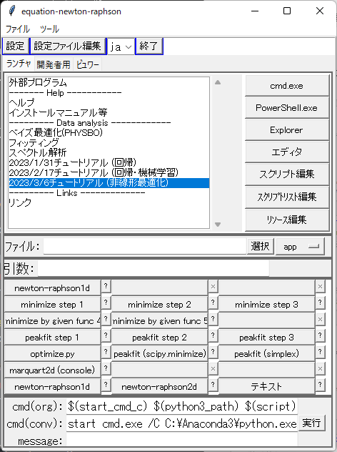
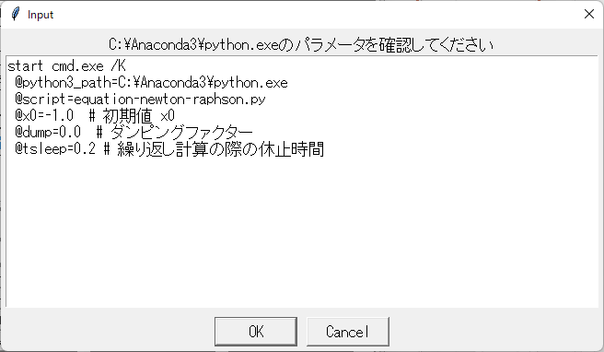
関数の解: Newton-Raphson法 (Newton法)

Slide 38
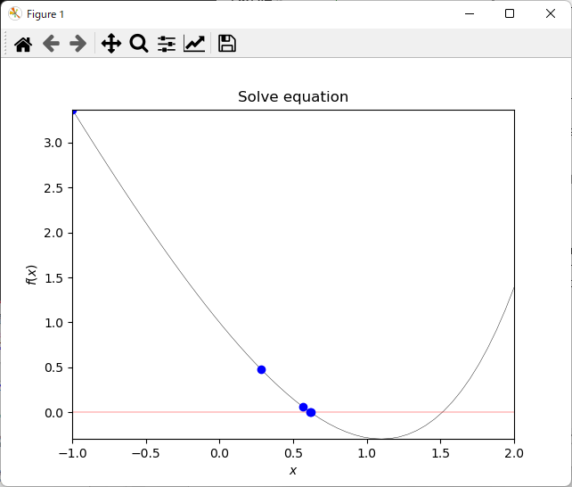
関数の解: Newton-Raphson法 (Newton法)
方程式: exp(x) - 3.0 * x = 0
初期値: x0 = -1 ダンピングファクター 0
Solution of transcendental equation by Newton-Raphson method
x0 = -1.0
dumping factor = 0.0
Iter 0: x: -1 => 0.2795, dx = 1.28
Iter 1: x: 0.2795 => 0.568, dx = 0.2885
Iter 2: x: 0.568 => 0.6172, dx = 0.04916
Iter 3: x: 0.6172 => 0.6191, dx = 0.001891
Iter 4: x: 0.6191 => 0.6191, dx = 2.902e-06
Iter 5: x: 0.6191 => 0.6191, dx = 6.844e-12
Success: Convergence reached: dx = 6.844e-12 < eps = 1e-10

Slide 39
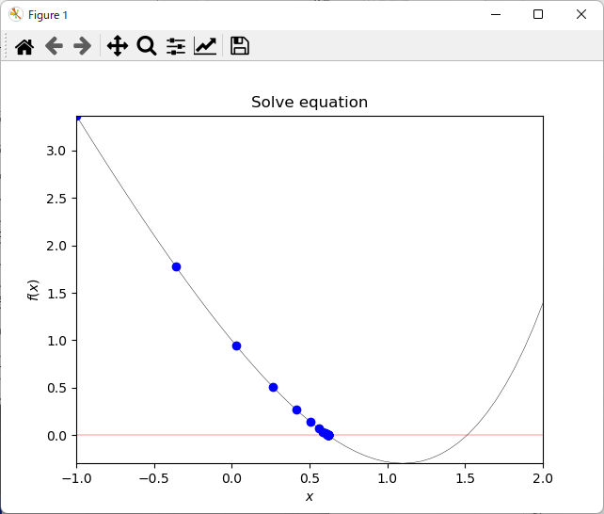
ダンピングファクターの効果
方程式: exp(x) - 3.0 * x = 0
初期値: x0 = -1 ダンピングファクター 1.0
Solution of transcendental equation by Newton-Raphson method
x0 = -1.0
dumping factor = 1.0
Iter 0: x: -1 => -0.3602, dx = 0.6398
Iter 1: x: -0.3602 => 0.02592, dx = 0.3862
Iter 2: x: 0.02592 => 0.2662, dx = 0.2403
Iter 3: x: 0.2662 => 0.4156, dx = 0.1494
Iter 4: x: 0.4156 => 0.506, dx = 0.09042
…
Iter 31: x: 0.6191 => 0.6191, dx = 9.904e-10
Iter 32: x: 0.6191 => 0.6191, dx = 4.952e-10
Iter 33: x: 0.6191 => 0.6191, dx = 2.476e-10
Iter 34: x: 0.6191 => 0.6191, dx = 1.238e-10
Iter 35: x: 0.6191 => 0.6191, dx = 6.19e-11
Success: Convergence reached: dx = 6.19e-11 < eps = 1e-10

Slide 40
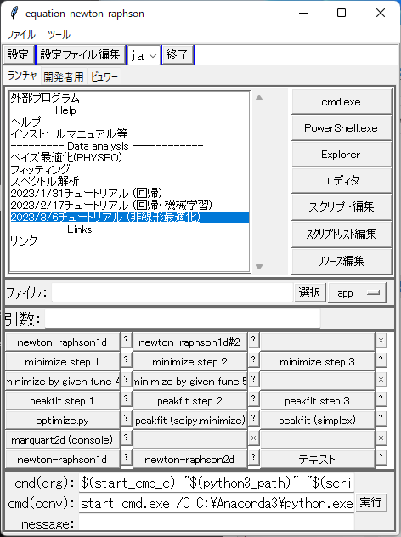
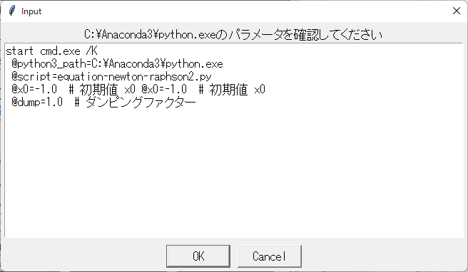
関数の解: Newton-Raphson法 (Newton法)

Slide 41
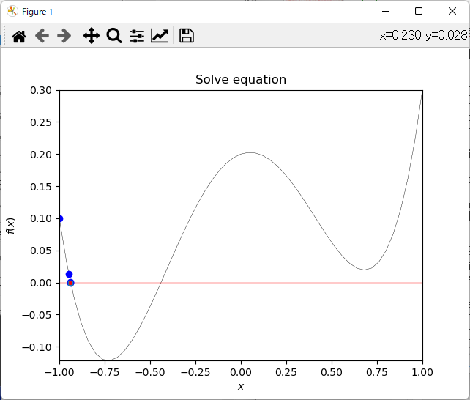
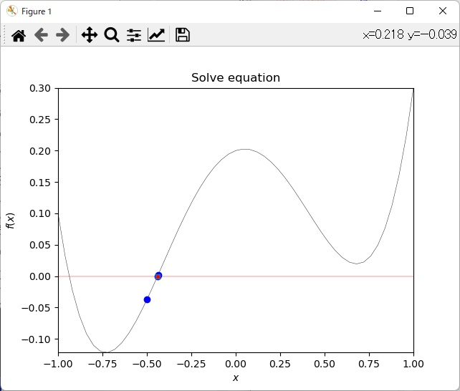
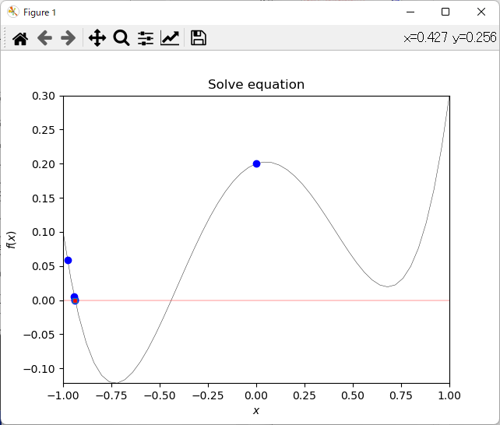
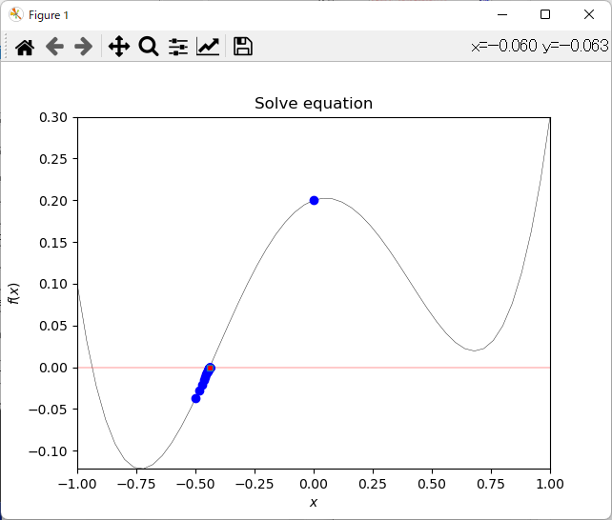
初期値とダンピングファクターの効果
方程式: 0.2 + 0.1 * x - 1 * x**2 + 0 * x**3 + 1 * x**4 ＝0
ダンピングファクター 0
dump = 0.0 x0 = -1
x0 = -0.5
x0 = 0.0
x0 = 0.0 dump = 3.0

Slide 42
pythonプログラム: 関数の解
scipy.optimize.fsolve() が使えるはずだが、よくわからいので自前のNewton-Raphson法のコードを書く
[tkProg]\tkprog_tutorial\optimize\equation-newton-raphson.py
# 1階微分
def diff(x):
return exp(x) - 3.0
# 関数 func(x) = 0 となる x を求める
def func(x):
return exp(x) - 6.0 * x
def main():
x = x0
xt = []
yt = []
for i in range(nmaxiter):
# Dumped Newton-Raphson法: x(i+1) = x(i) – f(x(i)) / (f’(x(i)) + dump)
f = func(x)
f1 = diff(x)
f1 *= (1.0 + dump)
xnext = x - f / f1
dx = xnext - x
if i % iprintiterval == 0:
print("Iter {:5d}: x: {:>10.4g} => {:>10.4g}, dx = {:>10.4g}".format(i, x, xnext, dx))
#収束判定
if abs(dx) < eps:
print(" Success: Convergence reached: dx = {:10.4g} < eps = {:8.3g}".format(dx, eps))
break
# xの値を更新
x = xnext

Slide 43
二分法 (bisection method): 単調関数
単調関数 f(x) = 0 の解の求めかた：
f(x₀) < 0 & f(x₁) > 0 を満たす初期範囲 [x₀, x₁] から始める
(あるいは f(x₀) > 0 & f(x₁) < 0)
* 解 x は必ず [x₀, x₁] 内に存在する
以下の操作を繰り返す
f(x₀) < 0, f(x₁) > 0 の場合 (f(x₀)･f(x₁) < 0 を満たすかどうかで判断する)
x₂ = (x₀ + x₁) / 2.0
f(x₂) > 0 (f(x₀)･f(x₂) < 0) である場合, x₁ を x₂ で置き換える
f(x₂) < 0 (f(x₁)･f(x₂) < 0) の場合, x₀ を x₂ で置き換える
|x₁ – x₀| と |f(x₁) – f(x₀)| が収束判定条件以内に収まったら、 x₂ を解とする
3.を満たさない場合、1 – 3 を繰り返す
x₄
x₅
x₀
x₃
=> x₀
x₂ => x₁
x₁
x₅

Slide 44
半導体の E_{F} の求め方
過剰電荷 ΔQ = (N_{A}⁻ + N_{e}) – (N_{D}⁺ + N_{h}) を E_{F} に対してプロットし、
ΔQ = 0 となる E_{F} を見つける
T = 300.0
E_{g} = 1.12
N_{C} = 1.0e19
N_{V} = 1.0e21
N_{D} = 3.0e17
E_{D} = 1.02
N_{A} = 1.0e13
E_{A} = 0.1
E_{F} = 0.997 eV
ΔQ
log |ΔQ|
E
E_{F}
正確には単調関数ではないが、二分法で安定に解ける

Slide 45
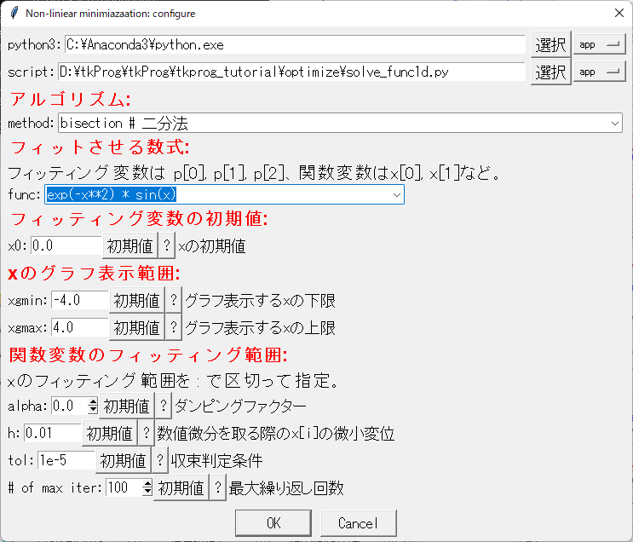
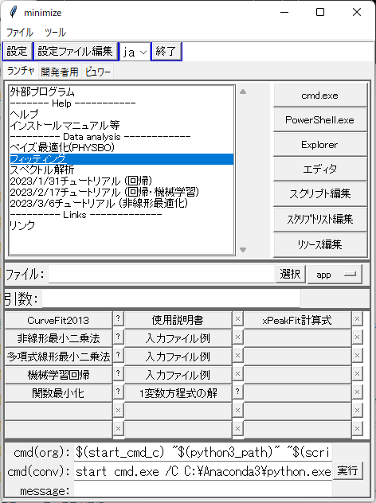
1変数関数の解
アルゴリズム
最小化する関数を入力
関数を入力
初期値を入力

Slide 46
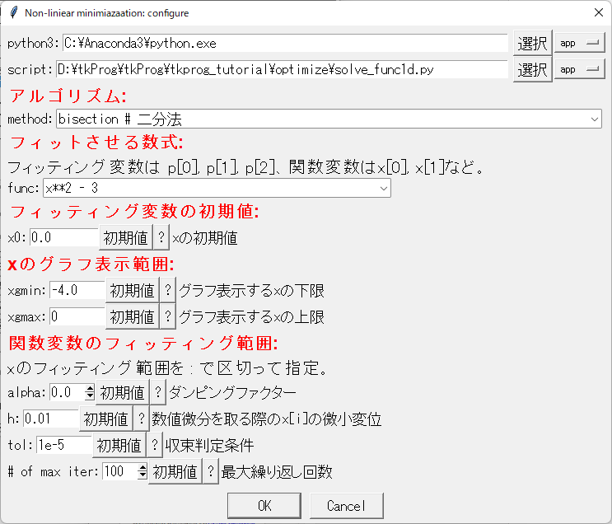
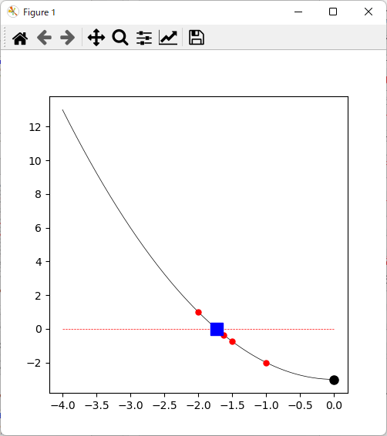
1変数関数の解: 2分法

Slide 47
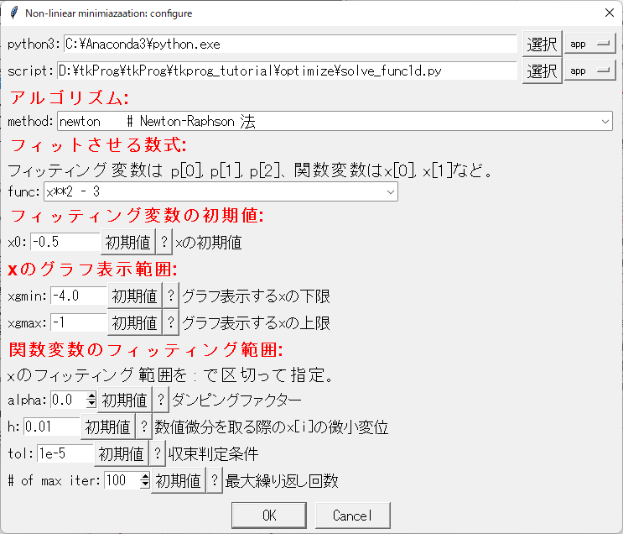
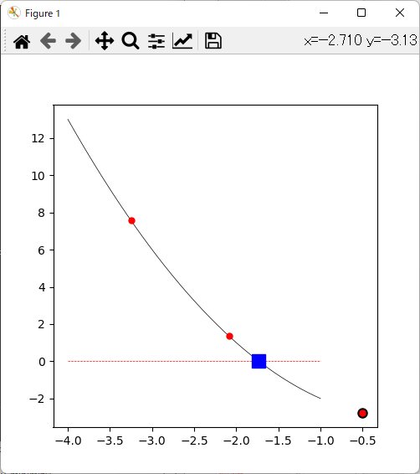
1変数関数の解: Newton法

Slide 48
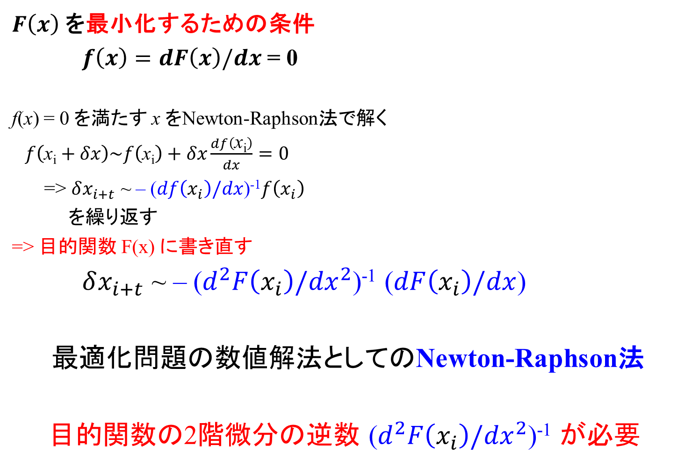
Newton-Raphson法: 単変数関数の最適化
$F\left(x\right)$ を最小化するための条件
$f\left(x\right)=dF\left(x\right)/dx$ = 0
f(x) = 0 を満たす x をNewton-Raphson法で解く
$f\left(\text{x}\text{i}+δx\right)\sim f\left(\text{x}\text{i}\right)+δx\frac{df\left(\text{x}\text{i}\right)}{dx}=0$
=> $δx_{i+t}$ ~ – ($df\left(x_{i}\right)/dx$)⁻¹$f\left(x_{i}\right)$
を繰り返す
=> 目的関数 F(x) に書き直す
$δx_{i+t}$ ~ – ($d^{2}F\left(x_{i}\right)/{dx}^{2}$)⁻¹ ($dF\left(x_{i}\right)/dx$)
最適化問題の数値解法としてのNewton-Raphson法
目的関数の2階微分の逆数 ($d^{2}F\left(x_{i}\right)/{dx}^{2}$)⁻¹ が必要

Slide 49
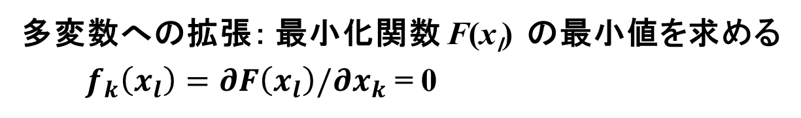
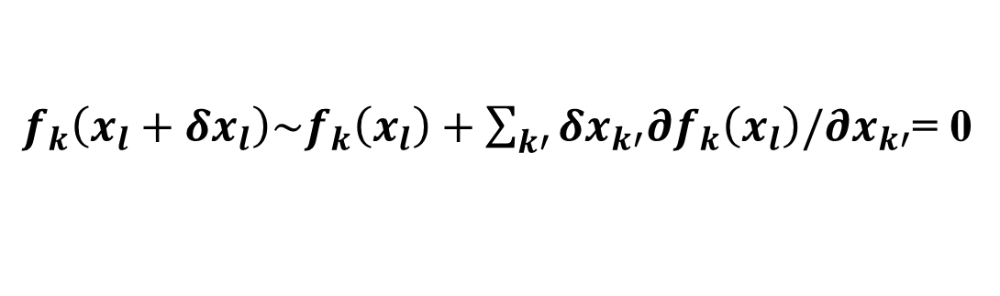
Newton-Raphson法: 多変数関数の最適化
多変数への拡張： 最小化関数 F(x_{ｌ}) の最小値を求める
$f_{k}\left(x_{l}\right)=∂F\left(x_{l}\right)/{∂x}_{k}$ = 0
繰り返し計算:
$f_{k}\left(x_{l}+δx_{l}\right)\sim f_{k}\left(x_{l}\right)+\sum_{k′}{{δx_{k′}∂f}_{k}\left(x_{l}\right)/{∂x}_{k′}}$= 0
x_{l,1} = x_{l,0} – (${∂f}_{k}\left(x_{l}\right)/{∂x}_{k′}$)⁻¹(f_{k}) = x_{l,0} – (F’’_{kk’})⁻¹(F’_{k})
Hessian (ヘッセ) 行列
(ヘッセ行列の固有値をヘッシアンと呼ぶ)
Hessian行列は正定値であるとは限らない (極大値、鞍点)
＝＞ F’’が降下方向を与えるとは限らない
F’’を正定値行列で置き換え、発散を抑える
x_{l,1} = x_{l,0} – (F’’_{kk’} + λI)⁻¹(F’_{k})
λ: Dumping Factor

Slide 50

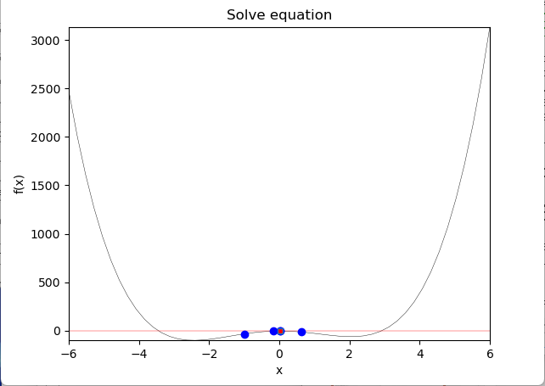
Newton-Raphson法による最小化？
最小化: -3.0 + x - 30.0 * x*x + 1.5 * x*x*x + 3.0 * x*x*x*x
初期値 -1.0
Find minimum / maximum point by Newton-Raphson method
Iter 0: x: -1 => 0.6212, dx = 1.621 f= -32.5
Iter 1: x: 0.6212 => -0.1602, dx = -0.7814 f= -13.15
Iter 2: x: -0.1602 => 0.01625, dx = 0.1764 f= -3.934
Iter 3: x: 0.01625 => 0.01669, dx = 0.0004443 f= -2.992
Iter 4: x: 0.01669 => 0.01669, dx = 2.125e-08 f= -2.992
Iter 5: x: 0.01669 => 0.01669, dx = 2.126e-13 f= -2.992
Success: Convergence reached: dx = 2.126e-13 < eps = 1e-10
最大値に収束

Slide 51
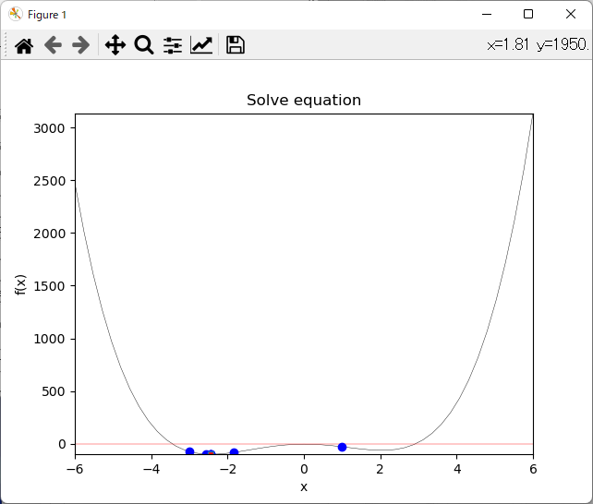
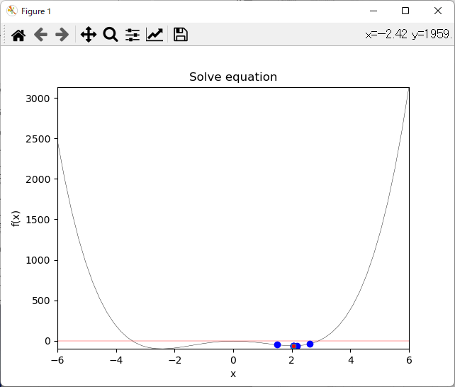
初期値の効果
初期値 x0=1.0
初期値 x0=1.5

Slide 52
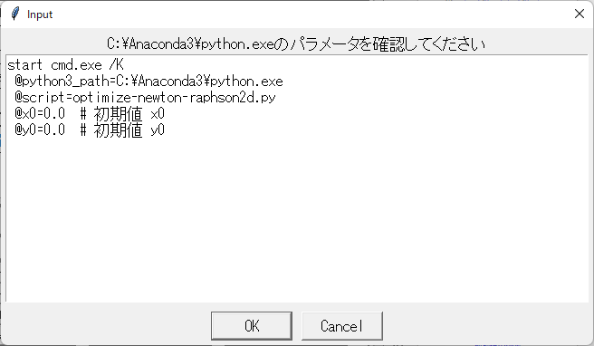
2変数Newton-Raphson法

Slide 53





2変数Newton-Raphson法
F(x,y) = –3.0 – 10x – 30x² + 1.5x³ + 3x⁴ + 30y –30y² + 3y⁴ + 3xy²
From (0.0 0.0) Newton
From (-1.0 -1.0)
maximum
maximum
From (-2.0 -1.0)
From (-2.0 -2.0)
Local
minimum
global minimum

Slide 54

準Newton法
矢部博, 工学基礎 最適化とその応用, 数理工学社 (2006)
最小化関数 $F(x_{l})$
繰り返し計算: ${x_{l}}^{(i+1)}={x_{l}}^{(i)}−{\left(∂^{2}F/∂x_{k}∂x_{k′}\right)}^{−1}\left(∂F/∂x_{k}\right)$
${F′′}_{kk′}=∂^{2}F/∂x_{k}∂x_{k′}$: Hessian (ヘッセ) 行列
Newton法の問題：
(1) Hessian行列は二次行列のため、計算に時間がかかる
(2) Hessian行列の固有値は負になることもある => 極大値を探索
(3) 発散しやすい
準Newton法:
(1,2) Hessian行列の計算を過去の一次微分の値を使って近似
(3) 探索方向 $−{\left(∂^{2}F/∂x_{k}∂x_{k′}\right)}^{−1}\left(∂F/∂x_{k}\right)$ に沿って
線形探索を行う

Slide 55

Davidon-Fletcher-Powell (DFP) 法
矢部博, 工学基礎 最適化とその応用, 数理工学社 (2006)
$F\left({x_{l}}^{\left(k\right)}+αd\right)=F\left({x_{l}}^{\left(k\right)}\right)+α{∇F({x_{l}}^{(k)})}^{T}d+\frac{1}{2}α^{2}d^{T}B^{(k)}d \sim 0$
探索方向 d は $B^{(k)}d=−∇F({x_{l}}^{\left(k\right)})$ で決定
DFP法: 準Newton法の最初の定式化
$s^{\left(k\right)}=x^{\left(k+1\right)}−x^{\left(k\right)}$, $y^{\left(k\right)}=∇F\left({x_{l}}^{\left(k+1\right)}\right)−∇F({x_{l}}^{\left(k\right)})$
$B^{(k+1)}=B^{(k)}+\frac{\left(y^{(k)}−B^{(k)}s^{\left(k\right)}\right)∙y^{\left(k\right)T}+y^{(k)}∙{\left(y^{(k)}−B^{(k)}s^{\left(k\right)}\right)}^{T}}{s^{\left(k\right)T}∙y^{(k)}}$
$−\frac{s^{\left(k\right)T}∙\left(y^{\left(k\right)}−B^{\left(k\right)}s^{\left(k\right)}\right)}{{\left(s^{\left(k\right)T}∙y^{\left(k\right)}\right)}^{2}}y^{\left(k\right)}∙y^{\left(k\right)T}$
$=B^{(k)}−\frac{B^{\left(k\right)}s^{\left(k\right)}∙y^{\left(k\right)T}+y^{\left(k\right)}∙{\left(B^{\left(k\right)}s^{\left(k\right)}\right)}^{T}}{s^{\left(k\right)T}∙y^{\left(k\right)}}+\left(1+\frac{{s^{\left(k\right)T}B}^{(k)}s^{\left(k\right)}}{s^{\left(k\right)T}∙y^{\left(k\right)}}\right)$

Slide 56

Broyden-Fletcher-Goldfarb-Shanno (BFGS) 法
矢部博, 工学基礎 最適化とその応用, 数理工学社 (2006)
BFGS法： 準Newton法でも最も有効と認められている
$s^{\left(k\right)}=x^{\left(k+1\right)}−x^{\left(k\right)}$, $y^{\left(k\right)}=∇F\left({x_{l}}^{\left(k+1\right)}\right)−∇F({x_{l}}^{\left(k\right)})$
$B^{(k+1)}=B^{(k)}−\frac{B^{\left(k\right)}s^{\left(k\right)}{\left(B^{\left(k\right)}s^{\left(k\right)}\right)}^{T}}{s^{\left(k\right)T}B^{\left(k\right)}s^{\left(k\right)}}+\frac{y^{\left(k\right)}y^{\left(k\right)T}}{s^{\left(k\right)T}∙y^{\left(k\right)}}$
アルゴリズム：
STEP 0: 初期値 x⁽⁰⁾、初期行列 B⁽⁰⁾ (通常は単位行列) を与える。
STEP 1: $B^{(k)}d=−∇F({x_{l}}^{\left(k\right)})$ から探索方向 d^{(k)} を求める
STEP 2: 直線探索によって、d^{(k)}方向のステップ幅 α^{(k)} を決める
STEP 3: x^{(k+1)} = x^{(k)} + α^{(k)}d^{(k)} とする
STEP 4: 収束したら計算終了。
収束条件が満たされていなければSTEP 5へ
STEP 5: s^{(k)}, y^{(k)}を計算し、B^{(k+1)} を求め、STEP 1へ

Slide 57

最適化: 準Newton法 (BFGS法)
方程式: (x[0] - 20.0 * x[0]**2 - 3.5 * x[0]**3 + 2.0 * x[0]**4) * sin(x[0]) = 0
初期値: x0 = -1
initial values: [-1.0]
tol : 1e-05
maxiter : 100
Minimize:
callback 0: xk=[0.01] func=7.996386725333053e-05
callback 1: xk=[0.00778691] func=5.1179322352247074e-05
callback 2: xk=[0.00192424] func=3.560146791253761e-06
callback 3: xk=[0.00077673] func=5.939336549108224e-07
Warning: Desired error not necessarily achieved due to precision loss.
Current function value: 0.000001
Iterations: 4
Function evaluations: 57
Gradient evaluations: 45

Slide 58

初期値の効果
方程式: (x[0] - 20.0 * x[0]**2 - 3.5 * x[0]**3 + 2.0 * x[0]**4) * sin(x[0]) = 0
初期値: x0 = 1
method : bfgs
initial values: [1.0]
tol : 1e-05
maxiter : 100
Minimize:
callback 0: xk=[2.01] func=-67.49195841203205
callback 1: xk=[2.13738861] func=-68.90437158642544
callback 2: xk=[2.15188914] func=-68.918031615511
callback 3: xk=[2.15093374] func=-68.91809739205871
callback 4: xk=[2.15093886] func=-68.91809740396579
Optimization terminated successfully.
Current function value: -68.918097
Iterations: 5
Function evaluations: 7
Gradient evaluations: 7

Slide 59

再急降下法 (Steepest decent method: SD)
1次微分だけから極小値を探す
考え方: 最小値は $−\left(∂F(x_{i})/∂x_{i}\right)$ の方位にある
${x_{i}}^{(k+1)}={x_{i}}^{(k)}−α∂F({x_{i}}^{(k)})/∂x_{i}$
$F({x_{i}}^{(k)})$ の最小値を見つけるには
適切な $α$ を選択する必要がある
α の選び方の選択肢:
(i) 単純な方法: 小さい α を選ぶ
(ii) 直接探索: 直線探索法
Armijo / Wolfe 条件

Slide 60


Global minimum (大域的最小値) vs local minimum (極小値)
If start from here and
search minimum by gradient, …
$$×$$
Local minimum
Global
minimum
$$α^{(0)}$$
How to avoid to be trapped by local minimum:
Employ a large initial search range
Not use a direct value of gradient

Slide 61







Line search (直線探索法): Armijo condition
矢部博, 工学基礎 最適化とその応用, 数理工学社 (2006)
Armijo (アルミホ) condition (eq. (1)) and algorism:
Provide initial $x_{k}$, choose constant $ξ$ and$τ$ ($0<ξ<1$, $0<τ<1$)
Find search direction $d_{k}$ (e.g., by steepest descent method)
Find $α>0$ so as to satisfy $F(x_{k}+αd_{k})≤F(x_{k}) +ξαd_{k}∙∇F(x_{k})$ (1)
(i) $β_{k,0}=1, i=0$
(ii) if $F(x_{k}+β_{k,i}d_{k})≤F(x_{k}) +ξβ_{k,i}d_{k}∙∇F(x_{k})$ go to step 4, or go to (iii)
(iii) $β_{k,i+1}={τβ}_{k,i}$ and go to (ii)
$α=β_{k,i}$
$$y$$
$$y=F(x_{k}) +ξαd_{k}∙∇F(x_{k})$$
Satisfy eq. (1)
$$y=F(x_{k}+αd_{k})$$
Satisfy eq. (1)
$$αd_{k}$$
tangent: $y=F(x_{k})+αd_{k}∙∇F(x_{k})$
$$α^{(0)}$$

Slide 62

Line search (直線探索法): Armijo condition
矢部博, 工学基礎 最適化とその応用, 数理工学社 (2006)
Armijo (アルミホ) condition (eq. (1)) and algorism:
Provide initial $x_{k}$, choose constant $ξ$ and$τ$ ($0<ξ<1$, $0<τ<1$)
Find search direction $d_{k}$ (e.g., by steepest descent method)
Find $α>0$ so as to satisfy $F(x_{k}+αd_{k})≤F(x_{k}) +ξαd_{k}∙∇F(x_{k})$ (1)
(i) $β_{k,0}=1, i=0$
(ii) if $F(x_{k}+β_{k,i}d_{k})≤F(x_{k}) +ξβ_{k,i}d_{k}∙∇F(x_{k})$ go to step 4, or go to (iii)
(iii) $β_{k,i+1}={τβ}_{k,i}$ and go to (ii)
$α=β_{k,i}$
$$y$$
$$y=F(x_{k}) +ξαd_{k}∙∇F(x_{k})$$
Satisfy eq. (1)
Not satisfy eq. (1)
$$y=F(x_{k}+αd_{k})$$
Satisfy eq. (1)
$$αd_{k}$$
tangent: $y=F(x_{k})+αd_{k}∙∇F(x_{k})$
$$α^{(0)}$$

Slide 63








Line search (直線探索法): Wolfe condition
矢部博, 工学基礎 最適化とその応用, 数理工学社 (2006)
Wolfe (ウルフ) condition:
Find search direction $d_{k}$ (e.g., by steepest descent method)
Choose constants $ξ_{1}$ and $ξ_{2}$ that satisfy $0<ξ_{1}<ξ_{2}<1$
Find $α>0$ so as to satisfy:
$F(x_{k}+αd_{k})≤F(x_{k}) +ξαd_{k}∙∇F(x_{k})$ (1)
$ξ_{2}d_{k}∙∇F(x_{k})≤d_{k}∙∇F(x_{k}+αd_{k})$ (2)
$$y$$
gradient = $ξ_{2}d_{k}∙∇F(x_{k})$
Satisfy eq. (1)
Satisfy eq. (2)
$$y=F(x_{k}+αd_{k})$$
Satisfy eq. (1)
Satisfy eq. (2)
$$αd_{k}$$
tangent:
$y=F(x_{k})$ $+αd_{k}∙∇F(x_{k})$
$$α^{(0)}$$
$$y=F(x_{k}) +ξαd_{k}∙∇F(x_{k})$$

Slide 64
Steepest Descend (SD) method (最急降下法)
矢部博, 工学基礎 最適化とその応用, 数理工学社 (2006)
Search minimum only by first derivatives. Simplest one among gradient methods
・ SD: F(x, y) would decrease in the vector –(dF/ dx_{i})dx_{i}
x_{i} ^{(k+1)} = x_{i} ^{(k)} – α(dF / dx_{i})
α_{k} may be a small constant step
or determined by a line search method
ex. in right figure:
F(x₁, x₂) = 5x₁² + x₂², initial x₁ = 0.7, x₂ = 1.5
・ Newton method
One cycle calculation provides the final solution
for quadratic problems
楕円問題の場合は一度目の計算で最適値に到達
・ SD method
α = 0.3: Diverged (not shown in the graph)
0.2， 0.15: Converged, but oscillated
0.1: Reach final solution by one cycle calculation
0.01: Not oscillated, but slowly converged
Problem: If F(x_{i}) is highly anisotropic, the SD direction
would be different largely from the minimization direction F(x_{i}) が大きく非対称な場合、最急勾配方向は最小値方向とは
大きく異なることがある
=> Conjugate Gradient (CG) method (共役勾配法)
0.1
0.15
Newton
α = 0.2
0.01

Slide 65
Steepest descend method
直線探索法を使わず、
α を固定する
直線探索法
0.1
0.15
Newton
α = 0.2
0.01

Slide 66
SD vs. Newton-Raphson methods
最急降下方向 が 最小化方向ではない
0.1
0.15
Newton
α = 0.2
0.01
SD法を、最小化方向を使うように改良する

Slide 67


共役勾配 (Conjugate Gradient) 法
矢部博, 工学基礎 最適化とその応用, 数理工学社 (2006)
行列 A に対してベクトル u, v が u^{t}Av = 0であるとき、u と v は互いに共役の関係にあるという
・共役な探索方向に沿って正確な直線探索を実行していけば、
有限回の反復で2次関数の最小解に到達することが期待される
等高線が円の場合、変数個数回の
探索で最小値に到達できるが・・・
初期値 x₀ を与える
初期探索方向 d を再急降下方向にとる
直接探索法に従ってα_{k}を決め、
x_{k+1} = x_{k} + α_{k}d_{k}
を計算する
探索方向を
に更新する
3,4を繰り返して収束させる
4.では、d_{k}は d_{i} (i = 1, …, k-1) のすべてに
直交するため、このループは有限回しか実行できない => 時々d_{k}をリセット
共役なベクトルと楕円－円変換
u^{T}P^{T}Pv = u^{T}Av = 0

Slide 68
Marquart法
N個の変数 x_{i} をもつm個の関数 f_{j}(x_{i})の自乗和
の最小値(最大値)を求める
と近似すると、
Gauss-Newton法
Levenberg-Marquart法
λの最適値がよくわからない
A行列の対角和に比例させる
直線探索法

Slide 69


Simplex method (単体法, Amoeba法)
(Nelder-Mead algorithm)
服部力、名取亮、小国力 監修、Fortranによる数値計算ソフトウェア、丸善株式会社 （１９８９年）
単体: n次元空間で (n+1) 個の頂点が作る多面体)
F(x_{i}) を最小化する
(n+1) 個の初期点 x_{i} (i = 1, 2,･･･, n+1) => F(x_{i}) > F(x_{i’}) (i < i’) となるように
ソートし、x_{h} = x₁, x_{l} = x_{n+1} とする
最大値をとる点以外の平均を $x_{G}=\sum_{i=2}{x_{i}}/n$ とする
新しい x は x₁ – x_{G} 線上において次の規則でみつける
Reflection (鏡映) : x_{R} = (1+ α)x_{G} – αx₁ (α > 0, ex. 1.0)
(ii) Expansion (拡大) : x_{E} = γx_{r} + (1 – γ)x_{G} (γ > 0, ex. 2.0)
(iii) Contraction (収縮) : x_{C} = βx₁ + (1 – β)x_{G} (0 < β < 1, ex. 0.5)
(iv) Reduction (縮小) : x_{RD} = (x₁ + x_{l}) / 2
4. (i) – (iv) のうち、最初に F(x) < F(x₁) を満たす
x で x₁ を置き換える
5. 2 – 4 を繰り返す
4
3
5
2
1

Slide 70
最小化のpythonプログラム: Simplex法
scipy.optimize.minimize()
[tkProg]\tkprog_tutorial\optimize\minimize_tutorial.py
# Simplex法を選択。微分を計算する必要がない
method = "nelder-mead"
# 最小化する関数
def minimize_func(x):
return 2.0 * (x[0] - 3.0)**2 + (x[1] - 1.0)**4 + 2.0
def main():
# 最小化を実行
res = minimize(minimize_func, x0s, method = method, tol = tol, options = {'maxiter':maxiter, "disp":True})
print("")
if res.success:
print(f"Function takes the minimum")
# 最小値
print(f" at y={res.fun}")
# 最小値を取るときの x
print(f" with x={res.x}")
# 収束するまでの繰り返し数
print(f" iteration: {res.nit}")
else:
print(f"Function did not converge")
print(res)
if __name__ == "__main__":
main()

Slide 71
scipy.optimize.minimize()で
使えるアルゴリズム
[tkProg]\tkprog_tutorial\optimize\minimize_tutorial2.py
#nelder-mead Downhill simplex
#powell Modified Powell
#cg conjugate gradient (Polak-Ribiere method)
#bfgs BFGS法
#newton-cg Newton-CG
#trust-ncg 信頼領域 Newton-CG 法
#dogleg 信頼領域 dog-leg 法
#L-BFGS-B’ (see here)
#TNC’ (see here)
#COBYLA’ (see here)
#SLSQP’ (see here)
#trust-constr’(see here)
#dogleg’ (see here)
#trust-exact’ (see here)
#trust-krylov’ (see here)

Slide 72
最小化のpythonプログラム: 勾配法
scipy.optimize.minimize()
[tkProg]\tkprog_tutorial\optimize\minimize_tutorial2.py
# BFGS法を選択。１次微分を計算する関数が必要
method = "bfgs"
# 最小化する関数
def minimize_func(x):
return 2.0 * (x[0] - 3.0)**2 + (x[1] - 1.0)**4 + 2.0
# １次微分を計算する関数
# 中央差分で微分を計算
def diff1(x):
for i in range(nvar):
xx = x.copy()
xx[i] = x[i] - h
ym = minimize_func(xx)
xx[i] = x[i] + h
yp = minimize_func(xx)
diff[i] = (yp - ym) / 2.0 / h
return diff
def main():
# 最小化を実行。jacに１次微分を計算する関数を渡す
res = minimize(minimize_func, x0s, method = method, jac = diff1, callback = callback,
tol = tol, options = {'maxiter':maxiter, "disp":True})
# print("")
jac に ‘3-point’ を渡すと3点法で微分を計算してくれるはず

Slide 73



数値微分: 中央差分を取る
前進差分: $\frac{df(x)}{dx}\sim \frac{f(x+h)−f(x)}{h}$
x + h/2 の微分値が最も精確に出る
中央差分： $\frac{df(x)}{dx}\sim \frac{f(x+h)−f(x−h)}{2h}$
この式を使う
二階微分
$$\frac{d^{2}f(x)}{dx^{2}}\sim =\frac{f(x+h)−2f(x)+f(x−h)}{h^{2}}$$

Slide 74

高次の公式
3点公式
5点公式
7点公式

Slide 75

2変数最適化: アルゴリズムの比較

Slide 76




2変数最適化: アルゴリズムの比較
[tkProg]\tkprog_tutorial\optimize\optimize.py
From (0.0 0.0) Newton
algorism=newton
lsmode=newton
From (0.0 0.0) DFP
algorism=dfp
lsmode=golden
From (0.0 0.0) BFGS
algorism=bfgs
lsmode=golden
From (0.0 0.0) Simplex
algorism=simplex
Main algorism:
Newton, DFP, BFGS
SD, CG
Simplex
Line search:
Golden, Armijo
exact/newton (NR法)

Slide 77


一般関数の最小化
最小化する関数を入力
初期値を入力
OKで最小化実行
最小化する関数:
フィッティングパラメータ: p[0], p[1]など
関数変数: x[0], x[1]など

Slide 78


2変数関数の最小化

Slide 79
分光解析に使われるプロファイルモデル
Lorentz関数
w: 半値半幅
Gauss関数
Voigt関数:
Lotentz型の固有スペクトルに
他の要因のGauss型の広がりが重なる
畳み込み積分 (Convolution) であらわされる
f_{G} = 0, 0.3,
0.5, 0.7, 1
Pseudo-Voigt関数:
Voigt関数の簡略版
f_{G}: Gauss関数分率

Slide 80

カーブフィット
一般的な目的関数の例: 複数のpseudo-Voigt関数の和
$F(x_{o,k},f_{G,k},f_{L,k}w_{G,k},w_{L,k})=\sum_{data}{{\left(y_{i}−I_{pV}\left(x_{i}\right)\right)}^{2}}$
$I_{pV,k}\left(x_{i}\right)=f_{G,k}I_{G,k}(x_{i})+f_{L,k}I_{L,k}(x_{i})$
$I_{G,k}\left(x_{i}\right)=\frac{1}{a_{w}w_{G,k}π^{1/2}}\exp\left\{−{\left[\left(x_{i}−x_{0,k}\right)/(a_{w}w_{G,k})\right]}^{2}\right\}$
$I_{L,k}\left(x_{i}\right)=\frac{1}{1+{\left[\left(x_{i}−x_{o,k}\right)/w_{L,k}\right]}^{2}}$

Slide 81
Program: peakfit-scipy-simple.py
Simplex法を使っているので、微分の計算の必要がない。もっとも簡単なプログラム
# パラメータリスト params を与えて x におけるピーク強度を計算
def ycal(x, params):
return intensity
# xのリスト xd とパラメータリスト params を与えて y のリストを返す
def ycal_list(xd, params):
return ylist
# yの入力値のリスト yd とパラメータリスト params から 目的関数 S2 を計算
def CalS2(params):
return S2
def main():
df = pd.read_excel(infile, engine = ‘openpyxl’) #データの読み込み
xd = df[labels[0]].to_numpy()
yd = df[labels[1]].to_numpy()
yini = ycal_list(xd, x0) # 初期値からピーク形状を計算
res = minimize(CalS2, x0, method = method, tol = tol, options = {‘maxiter’:maxiter, “disp”:True})
# 初期値を与えて最適化。method = “cg”で共役購買法を使っている
yopt = ycal_list(xd, res.x) # 最適化したパラメータからピーク形状を計算
最適化の途中過程を確認したい場合は、minimizeにcallbackを渡す

Slide 82
Program: peakfit-scipy-minimize.py
勾配法の場合、微分計算が必要なので、minimize()にjacとして1次微分リストを返す関数 diff1 を渡す
# パラメータリスト params を与えて x におけるピーク強度を計算
def ycal(x, params):
return intensity
# xのリスト xd とパラメータリスト params を与えて y のリストを返す
def ycal_list(xd, params):
return ylist
# yの入力値のリスト yd とパラメータリスト params から 目的関数 S2 を計算
def CalS2(params):
return S2
# i番目のパラメータ ai について、パラメータリスト params から１次微分 diff1 = dS2 / dai を計算
def diff1i(i, params):
return diff1
# パラメータリスト params から１次微分 dS2 / dai ベクトル diffs を返す
def diff1(params):
return diffs
def main():
df = pd.read_excel(infile, engine = ‘openpyxl’) #データの読み込み
xd = df[labels[0]].to_numpy()
yd = df[labels[1]].to_numpy()
yini = ycal_list(xd, x0) # 初期値からピーク形状を計算
res = minimize(CalS2, x0, jac = diff1, method = method, tol = tol, callback = callback,
options = {‘maxiter’:maxiter, “disp”:True}) # 初期値を与えて最適化。method = “cg”で共役購買法を使っている
yopt = ycal_list(xd, res.x) # 最適化したパラメータからピーク形状を計算

Slide 83
Program: peakfit-scipy-minimize.py
Callback関数の使い方
# callback関数: ある関数から呼び出される関数
# scipy.minimize()のcallback関数では、更新されたパラメータのリストが引数 xk として渡される
# 他の引数は渡されないので、global変数にするか、callbackの指定でlambda関数を定義する
iter = 0
xiter = []
yfmin = []
def callback(xk):
# global変数を変更する場合は、global宣言が必要。そうでないと、local変数として扱われる
global iter, xiter, yfmin
fmin = CalS2(xk)
print("callback {}: xk={}".format(iter, xk))
print(" fmin={}".format(fmin))
iter += 1
xiter.append(iter)
yfmin.append(fmin)
def main():
…
res = minimize(CalS2, x0, jac = diff1, method = method, tol = tol, callback = callback,
options = {‘maxiter’:maxiter, “disp”:True}) # 初期値を与えて最適化。method = “cg”で共役購買法を使っている

Slide 84
Python tips: scipy.minimize()のcallback
Callback関数で繰り返し回数などを表示する方法
例: [tkProg]\tkprog_tutorial\optimize\minimize_func1d.py
Global変数を使う
iter = 0
def callback(xk):
global iter # 関数内でglobal変数を書き換える場合には global宣言が必要
fmin = minimize_func(xk)
print(f"callback {iter}: xk={xk} func={fmin}")
iter += 1
res = minimize(minimize_func, x0s, jac = diff1, method = method, tol = tol,
callback = callback,
options = {'maxiter':maxiter, "disp":True})
classを使う。__call__ を使うと、クラスのインスタンスを関数として呼び出せる
class call_back():
def __init__(self):
self.iter = 0
def __call__(self, xk):
fmin = minimize_func(xk)
print(f"callback {self.iter}: xk={xk} func={fmin}")
self.iter += 1
cb = call_back()
res = minimize(minimize_func, x0s, jac = diff1, method = method, tol = tol,
callback = cb, # callbackとして cb(x) が呼び出される
options = {'maxiter':maxiter, "disp":True})

Slide 85
Python tips: Early Stopさせる方法
scikit-optimizeの場合: EarlyStopperで最適化を中断する
https://qiita.com/saiaron/items/8bf6cdf411b48a5ea59e
scipy.minimize() では、callback() が False を返したら Early Stopする
割と簡単でお薦め: グラフウィンドウを閉じて終了させる
例: [tkProg]\tkprog_tutorial\optimize\lsq_func.py
(1) 最初にグラフを表示したときにウインドウハンドルを保存
callback.window = plt.get_current_fig_manager().window
(2) callback()でウインドウハンドルを取得し、(1)と比較。
異なっていたら False を返して Early Stopさせる
ちょっと複雑だけど正攻法: グラフウィンドウにボタンを表示、ボタンを押して終了させる
https://note.com/evjunior/n/n73c43c1b546f などを参考にボタンとクリックイベント関数を設定
参考: [tkProg]\tkprog_tutorial\optimize\lsq_func.py で ‘button’ と ‘subplots_adjust’ を検索
(1) ボタンを押したら stop_flag をTrueにする
(2) callback()が呼ばれたら、 stop_flag が Trueなら False を返して Early Stopさせる
(3) tight_layout() を呼んだら subplots_adjust() を再設定する
ファイル検出: 面倒くさい
callbackで os.path.exists(‘STOP’) を実行し、STOPファイルがあったら中断
キーボード入力: 間違ってキー入力する可能性。入力するキーを覚えていないといけない
keyboardモジュール keyboard.read_key()
https://kuku81kuku81.hatenablog.com/entry/2022/06/16_python_keyboard_AvailableKeyTypes
割り込み (Ctrl+C): scipyと共存しない
https://kusanohitoshi.blogspot.com/2017/01/pythonctrl-c.html

Slide 86
Python tips: print()の出力先を変える方法
https://ja.stackoverflow.com/questions/42919/python3-%E6%A8%99%E6%BA%96%E9%96%A2%E6%95%B0%E3%81%AB%E5%89%B2%E3%82%8A%E8%BE%BC%E3%81%BF%E5%87%A6%E7%90%86%E3%82%92%E5%85%A5%E3%82%8C%E3%81%9F%E3%81%84
builtinsモジュールに組み込み関数が入っているので、置き換える
ただし、import builtins を行ってbuiltins.printを置き換えたファイルにだけ有効
import builtins
# もとの組込みprint関数の値を保存しておく
print_original = print
# 自前のprint用関数を定義する
def my_print(*args, **kwargs):
original _print("# カスタム版printが呼ばれました") # 追加したい処理
return orig_ original(*args , **kwargs) # 元のprintの呼び出し
# 組込み識別子のprintをmy_printに変える
builtins.print = my_print
print("hello, world")

Slide 87


Peakfit
[tkProg]\tkprog_tutoraial\optimize\peak.xlsxを選択
アルゴリズムを選択
Excelの列を選択
Gauss関数を選択
まず simulate
初期値を修正してから fit

Slide 88

Ex.: Curve fit to Gaussian peak
Usage: python peakfit-scipy-minimize.py I0 x0 w
uses scipy.minimize() function, employs conjugate gradient method
python peakfit-scipy-minimize.py
Target peak: Gaussian function, I0 = 1.1, x0 = 0.4, w = 0.4
default: I0 = 1.3, x0 = 0.6, w = 0.1

Slide 89

Converging range
python peakfit-scipy-minimize.py 1.3 0.8 0.1
Target peak: Gaussian function, I0 = 1.1, x0 = 0.4, w = 0.4
default: I0 = 1.3, x0 = 0.8, w = 0.1

Slide 90

Diverged
python peakfit-scipy-minimize.py 1.3 0.9 0.1
Target peak: Gaussian function, I0 = 1.1, x0 = 0.4, w = 0.4
default: I0 = 1.3, x0 = 0.9, w = 0.1
Initial peak must be in the FWHM of the target peak

Slide 91

Converged
python peakfit-scipy-minimize.py 0.2 1.1 0.1
Target peak: Gaussian function, I0 = 1.1, x0 = 0.4, w = 0.4
default: I0 = 0.2, x0 = 1.1, w = 0.1
If I0 is close to the target curve, it can be converged
even if the initial peak position is out of the FWHM of the target peak

Slide 92

Converged
python peakfit-scipy-minimize.py 0.2 2.1 1.1
Target peak: Gaussian function, I0 = 1.1, x0 = 0.4, w = 0.4
default: I0 = 0.2, x0 = 2.1, w = 1.1
If peaks are overlapped satisfactory, can be converged

Slide 93
非線形 (多値) 方程式の注意
・ 解が複数ある場合も
・ ほとんどの場合、1度の計算で最適解を求めることは無理
・収束したことを確認する
・大域最小値を求める
⬄局所極小値 (local minimumに落ち込む)
誤
差
パラメータ

Slide 94
非線形最適化アルゴルリズムの傾向
 | A | B
収束速度 | × | ○
収束安定性 | ○ | ×
安定収束範囲 | ○ | ×
使い方 | 第一段階 | 第二段階
A: 単体 (Simplex) 法
A,B: 共役勾配法 (Conjugate Gradient: CG)
B: 最急降下法 (Steepest Descent: SD)
B: Newton-Raphson法 ・準Newton法
・Davidson-Fletcher-Powell (DFP)
・Broyden-Fletcher-Goldfarb-Shanno (BFGS)

